Slide 1

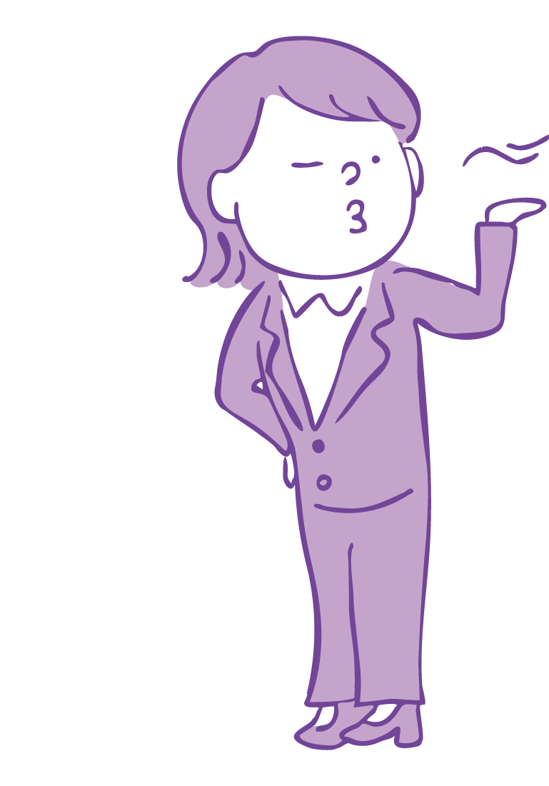

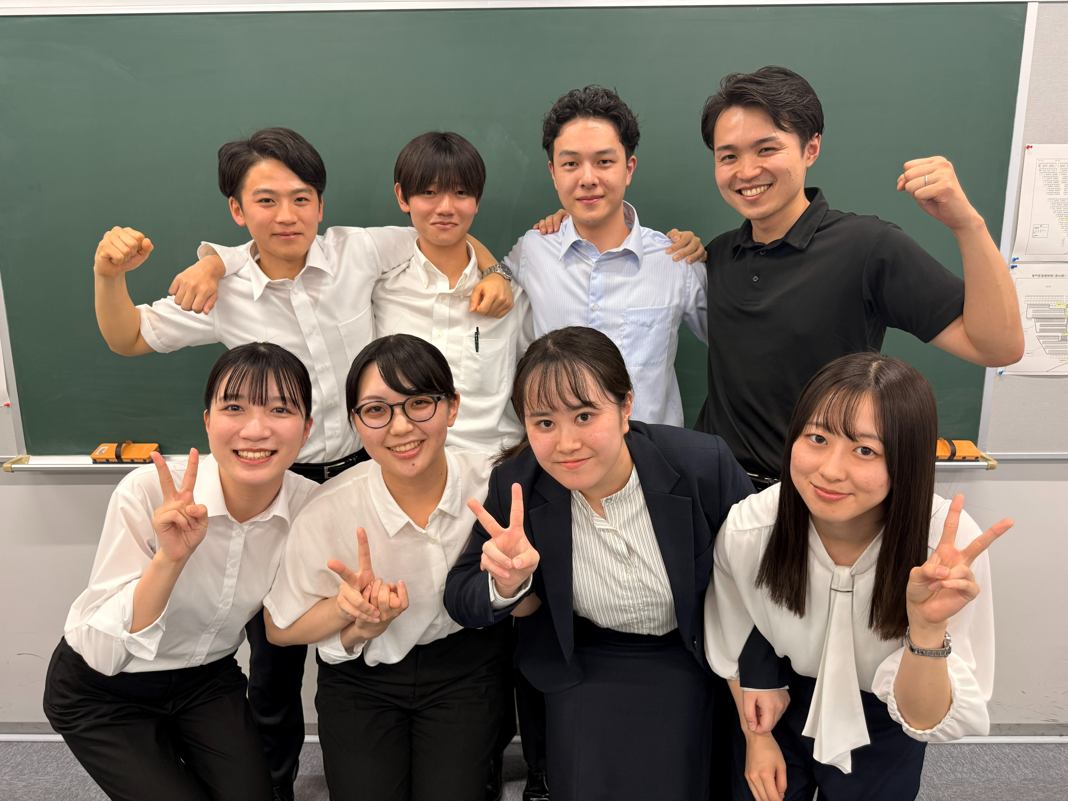

関東信越国税局
国税専門官採用試験
先輩メッセージ
基礎研修
（採用後３か月間）
採用１年目

Slide 2
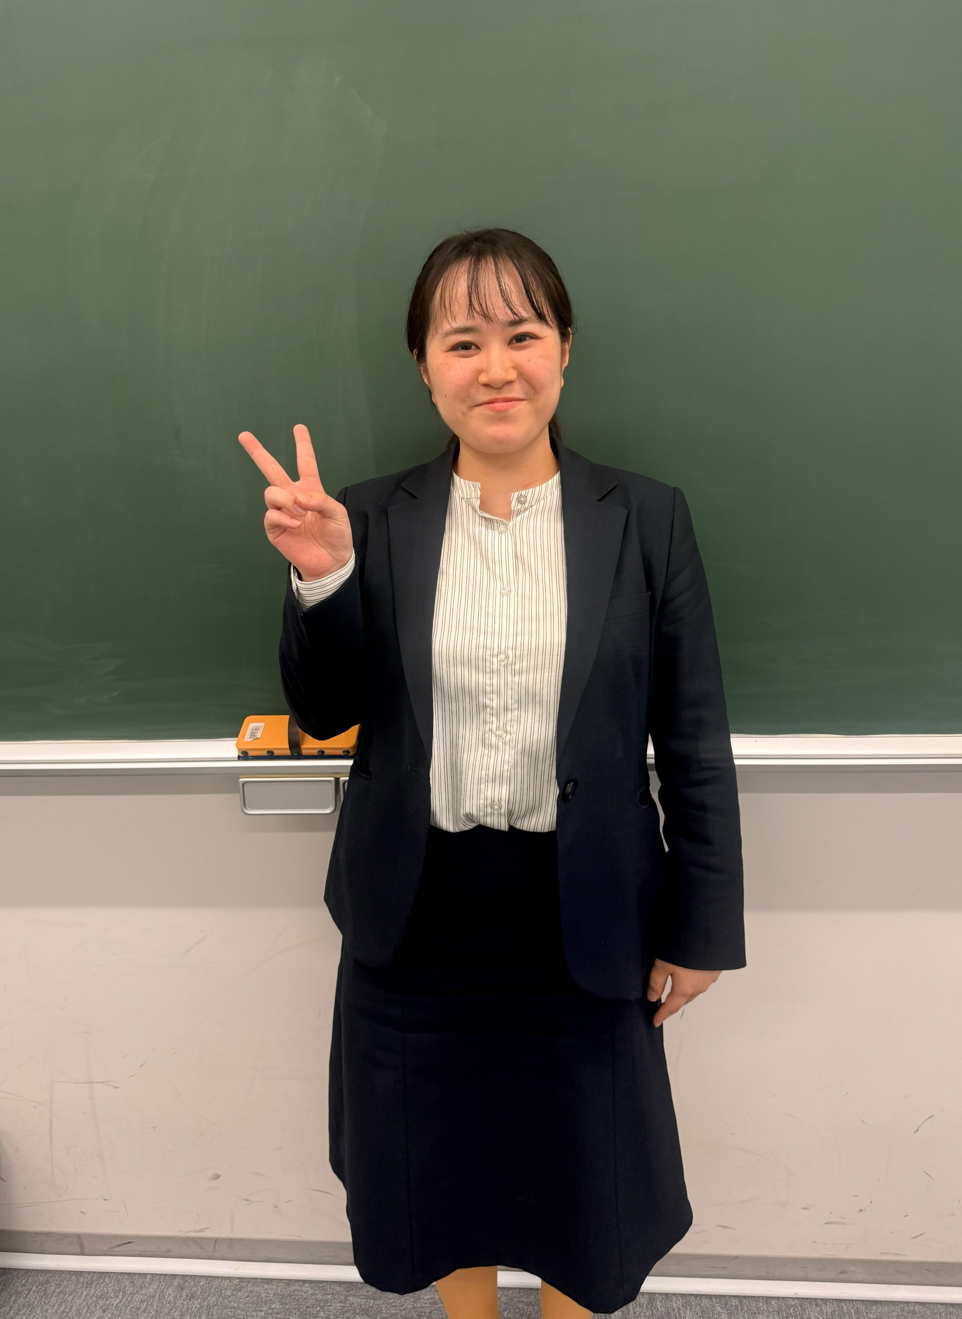

金融機関での勤務経験を国税の現場で。
栃木県出身
経営学部卒
撮影時 採用１年目

Slide 3
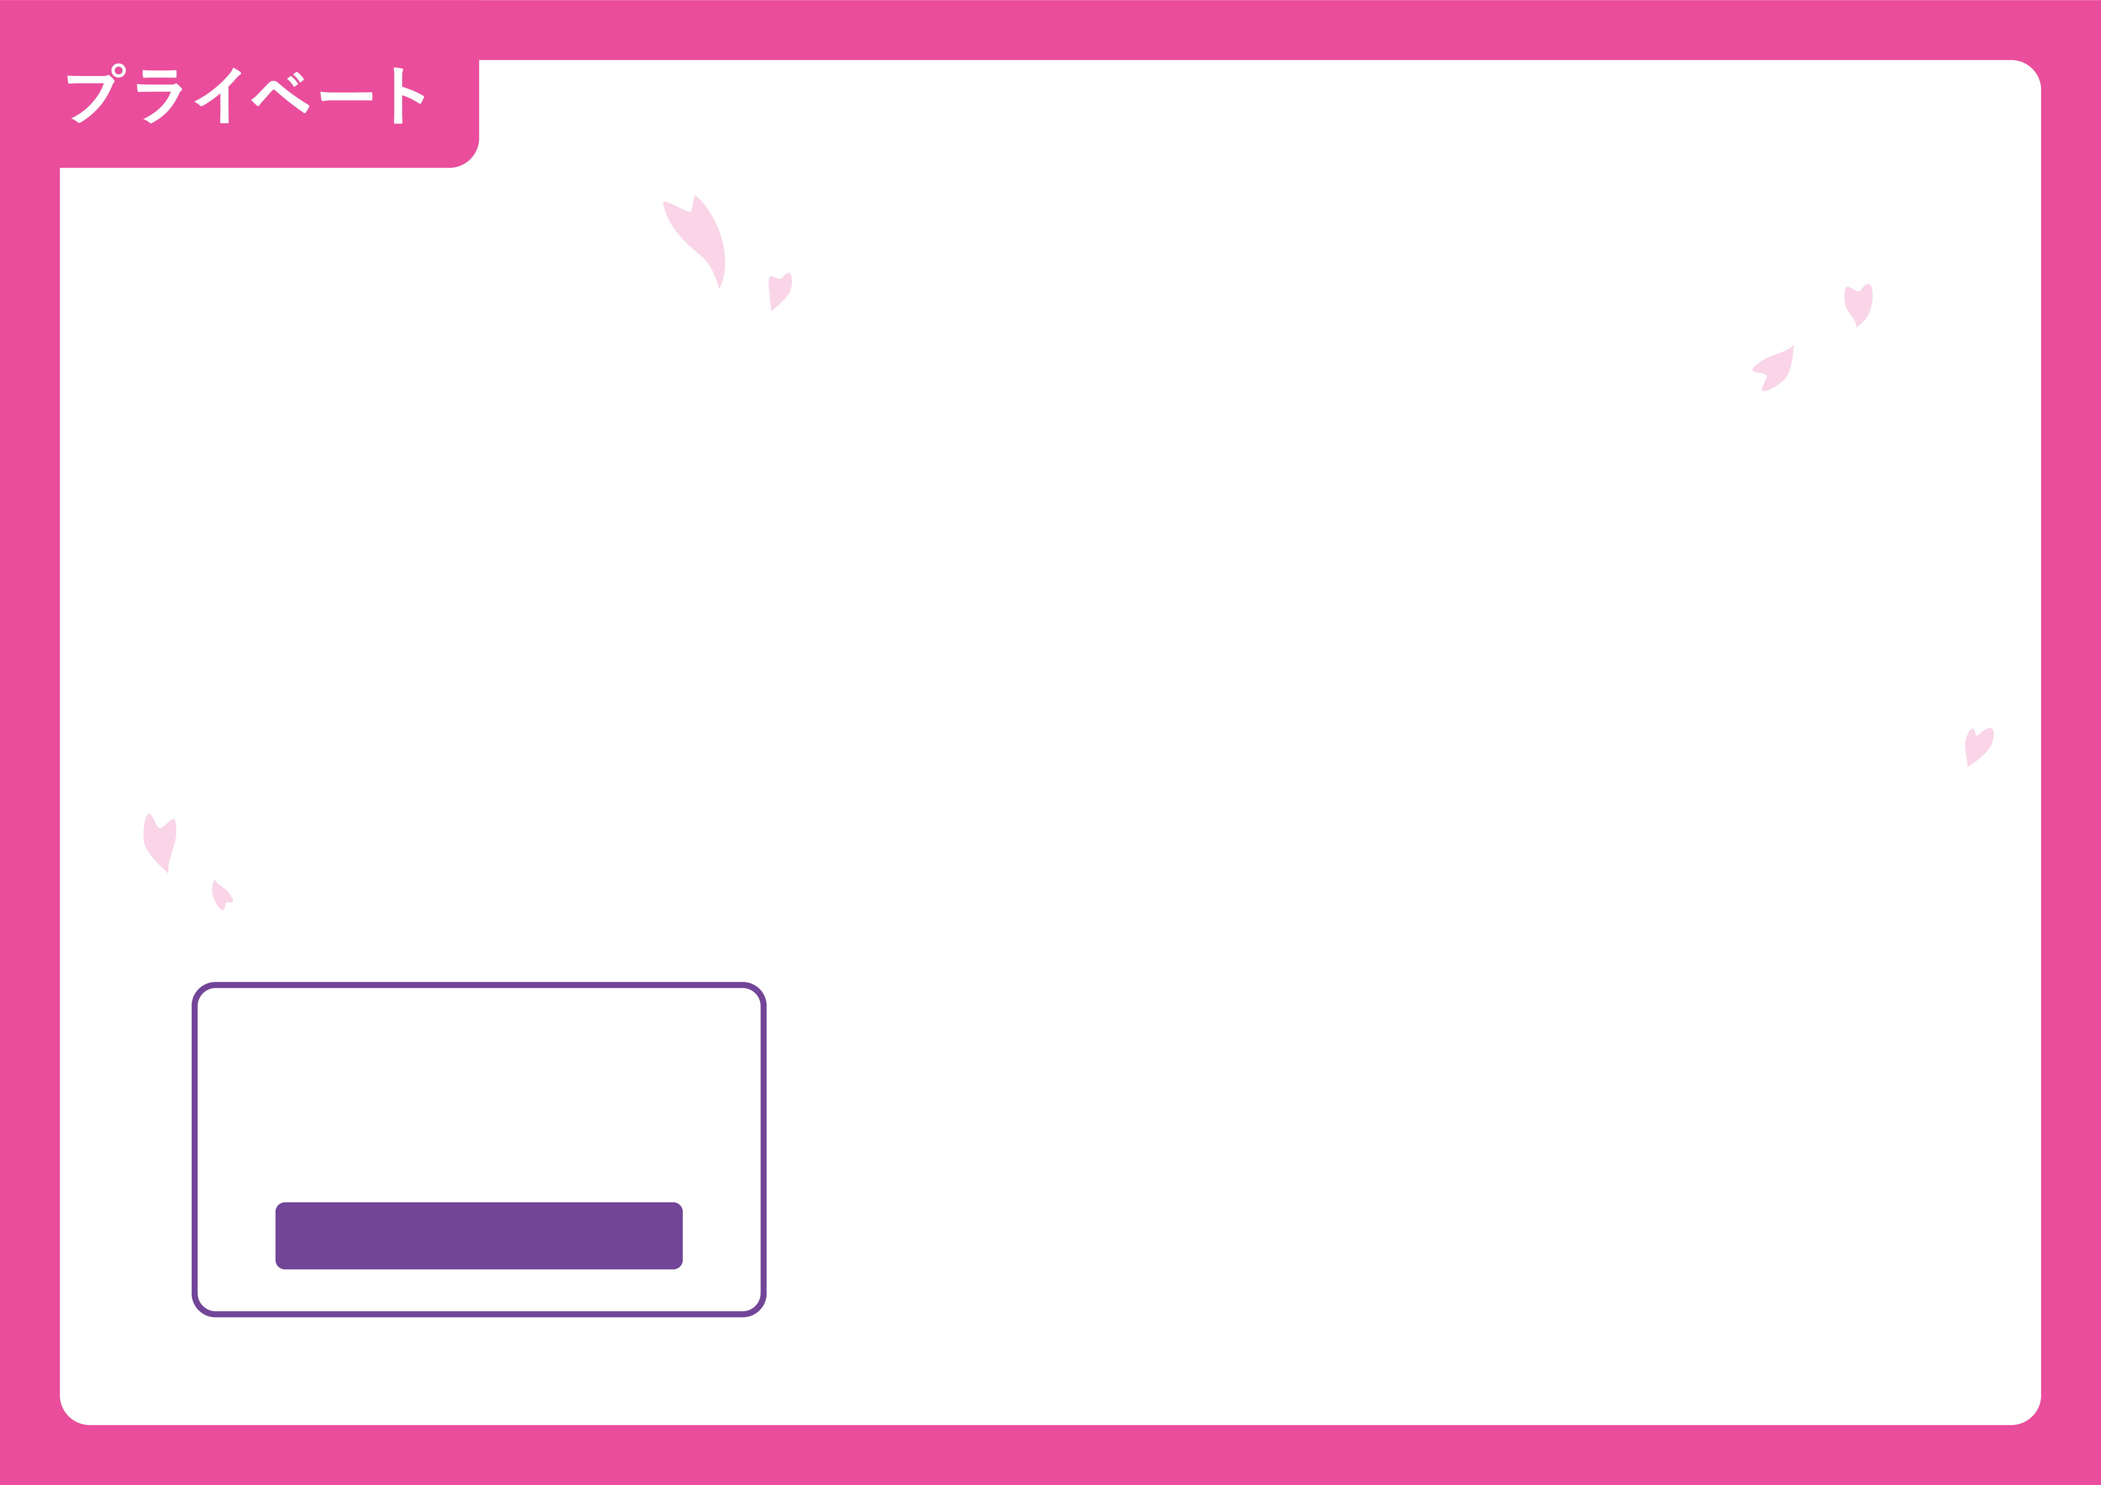
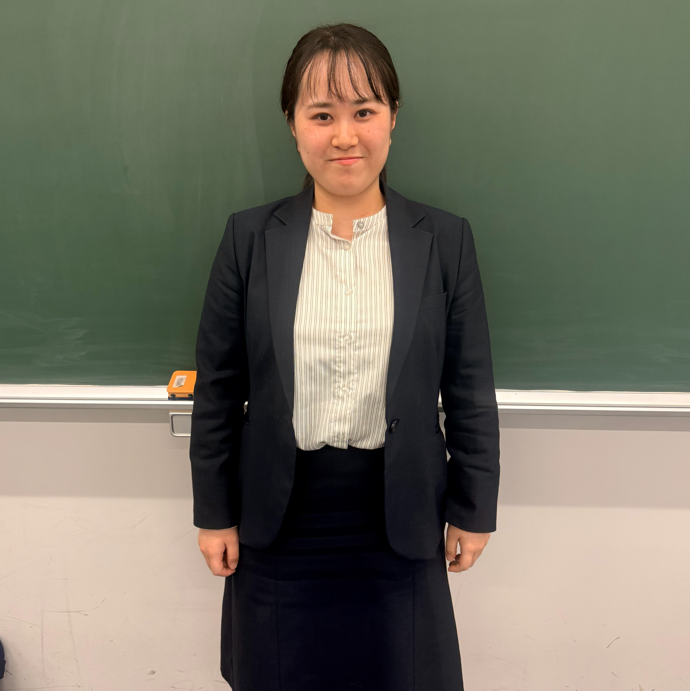
採用試験
●志望動機
前職の銀行で財務や税務について学び、税のプロフェッショナルである国税専門官の仕事に興味を持ちました。その後、関信局が出展している転職セミナーに参加し、人事の方に仕事のやりがいを聞き、国税専門官を目指し始めました。
●関東信越国税局を選んだ理由
関信局の人事の方とお話し、一緒に働きたいと思ったからです。前職で働いていた際に、国税専門官の仕事に興味はありましたが、私でもなれるのか不安でした。その時に関信局の人事の方とお話し、疑問や不安が解消されました。
●採用試験対策
栃木県出身
経営学部卒
試験前年の８月から予備校のオンライン講座を受講しました。最初は一日平均3，4時間学習し、直前期は過去問や他の公務員試験の模試を解くなど一日平均５時間程度学習をしました。
撮影時 採用１年目

Slide 4
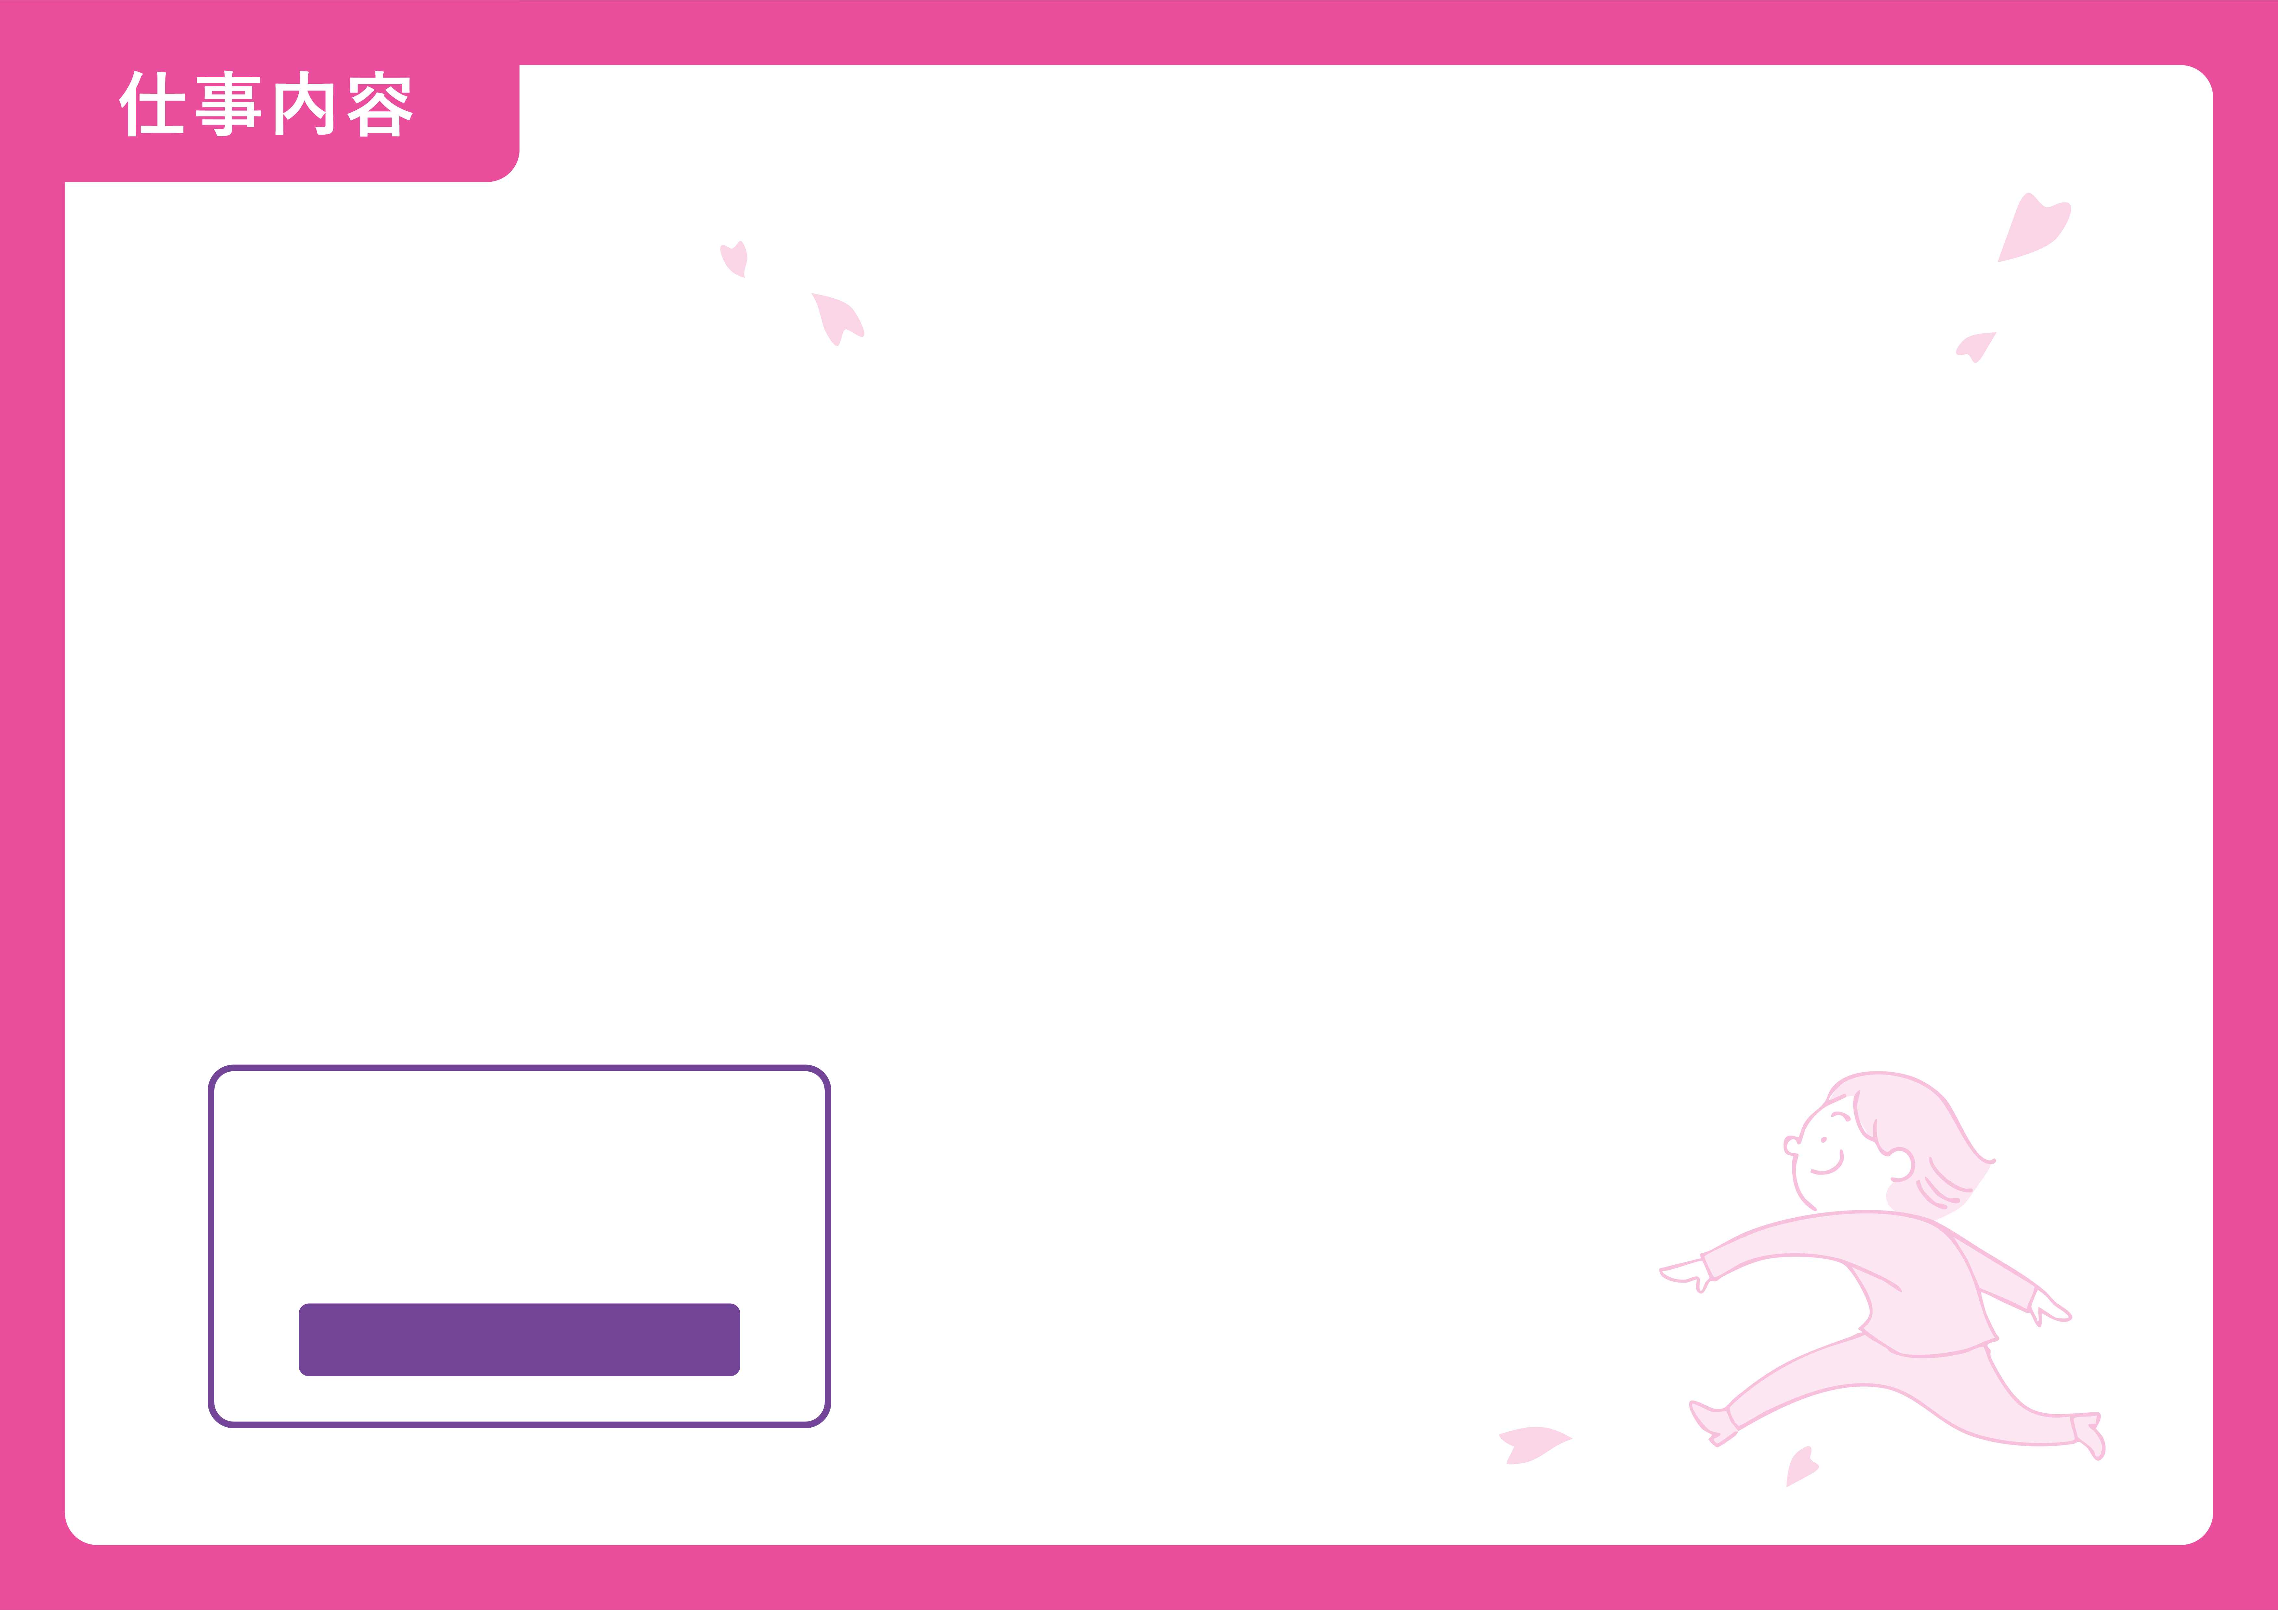
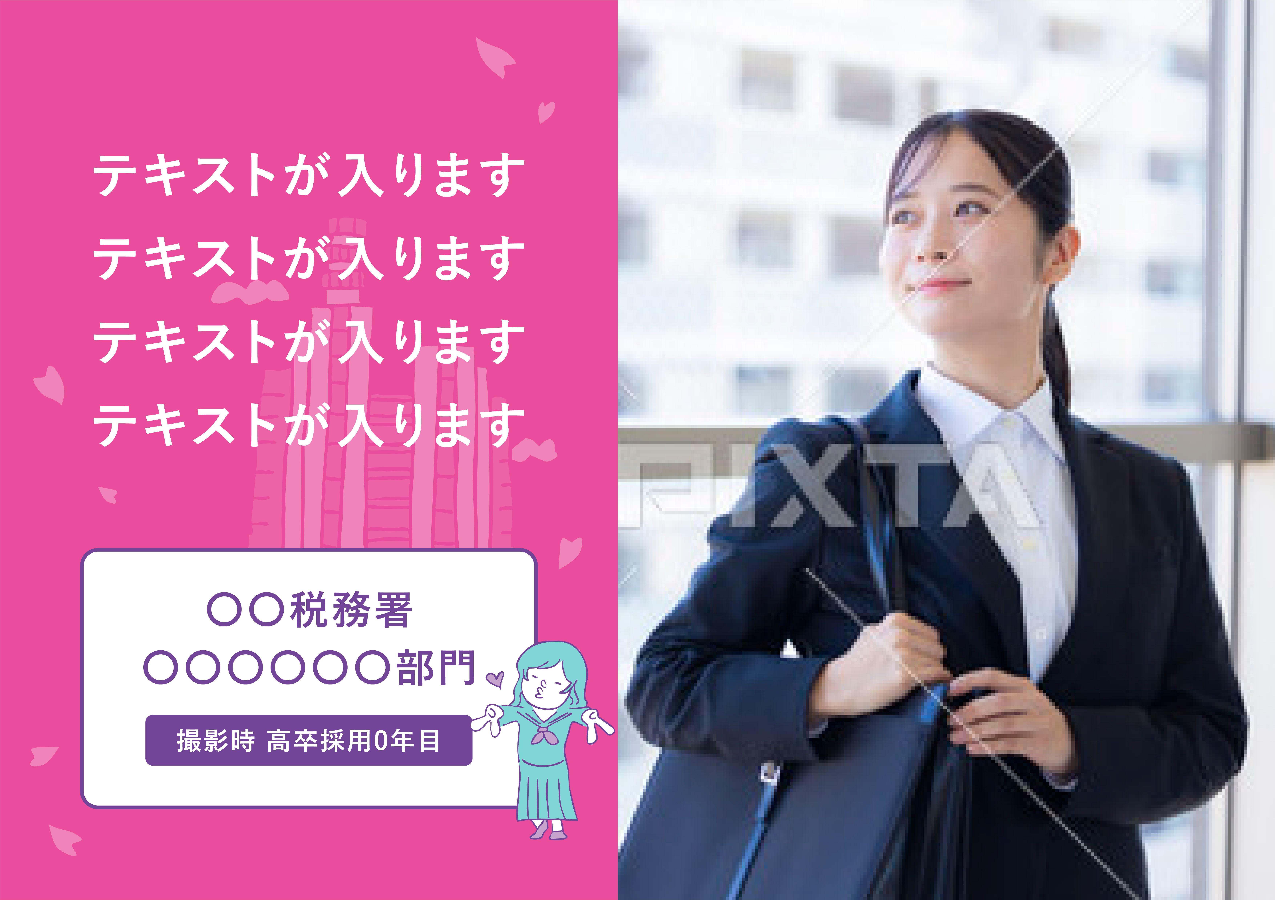
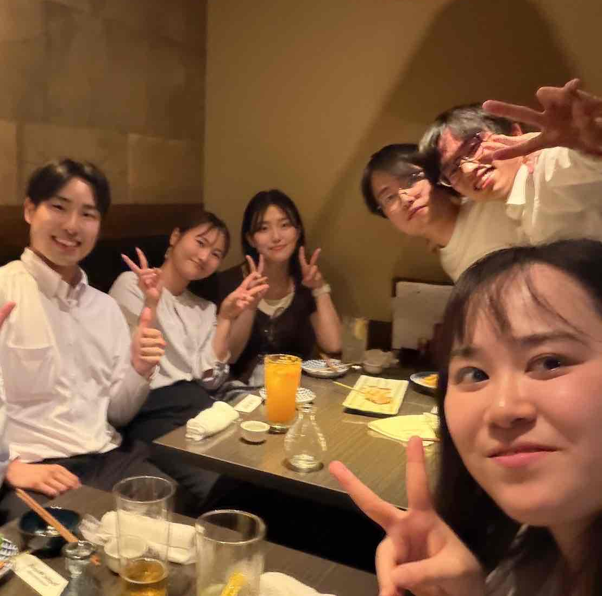

税務大学校
基礎研修
●生活について
寮は一人部屋です。事前に届け出をすれば外泊もできるので快適に過ごしています。また、寮の談話室や学習室も自由に利用できます。
●学習について
税務大学校の授業は、各局所属の職員（教授）が交代で授業を担当するので、それぞれの教授の体験談や各局の特色等の話も聞くことができます。また外部講師の授業も多数あるので、税法や簿記以外の講義も充実しています。
●授業終了後・休日の過ごし方
栃木県出身
経営学部卒
テスト前は班別教室に残って自主学習をしたり、同じ班や他局の同期とご飯に行ったりしています。全国の同期が一斉に集まって研修を受講する貴重な機会なので他局とのスポーツレクなど交流する機会を作るようにしました。
撮影時 採用１年目

Slide 5

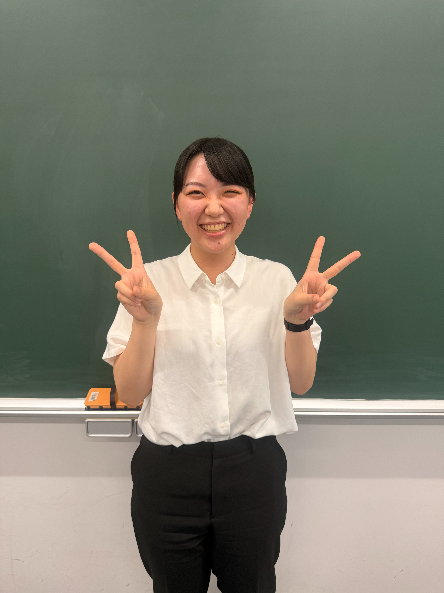
国家公務員を目指し、業務説明会をきっかけに国税へ。
群馬県出身
法学部卒
撮影時 採用１年目

Slide 6
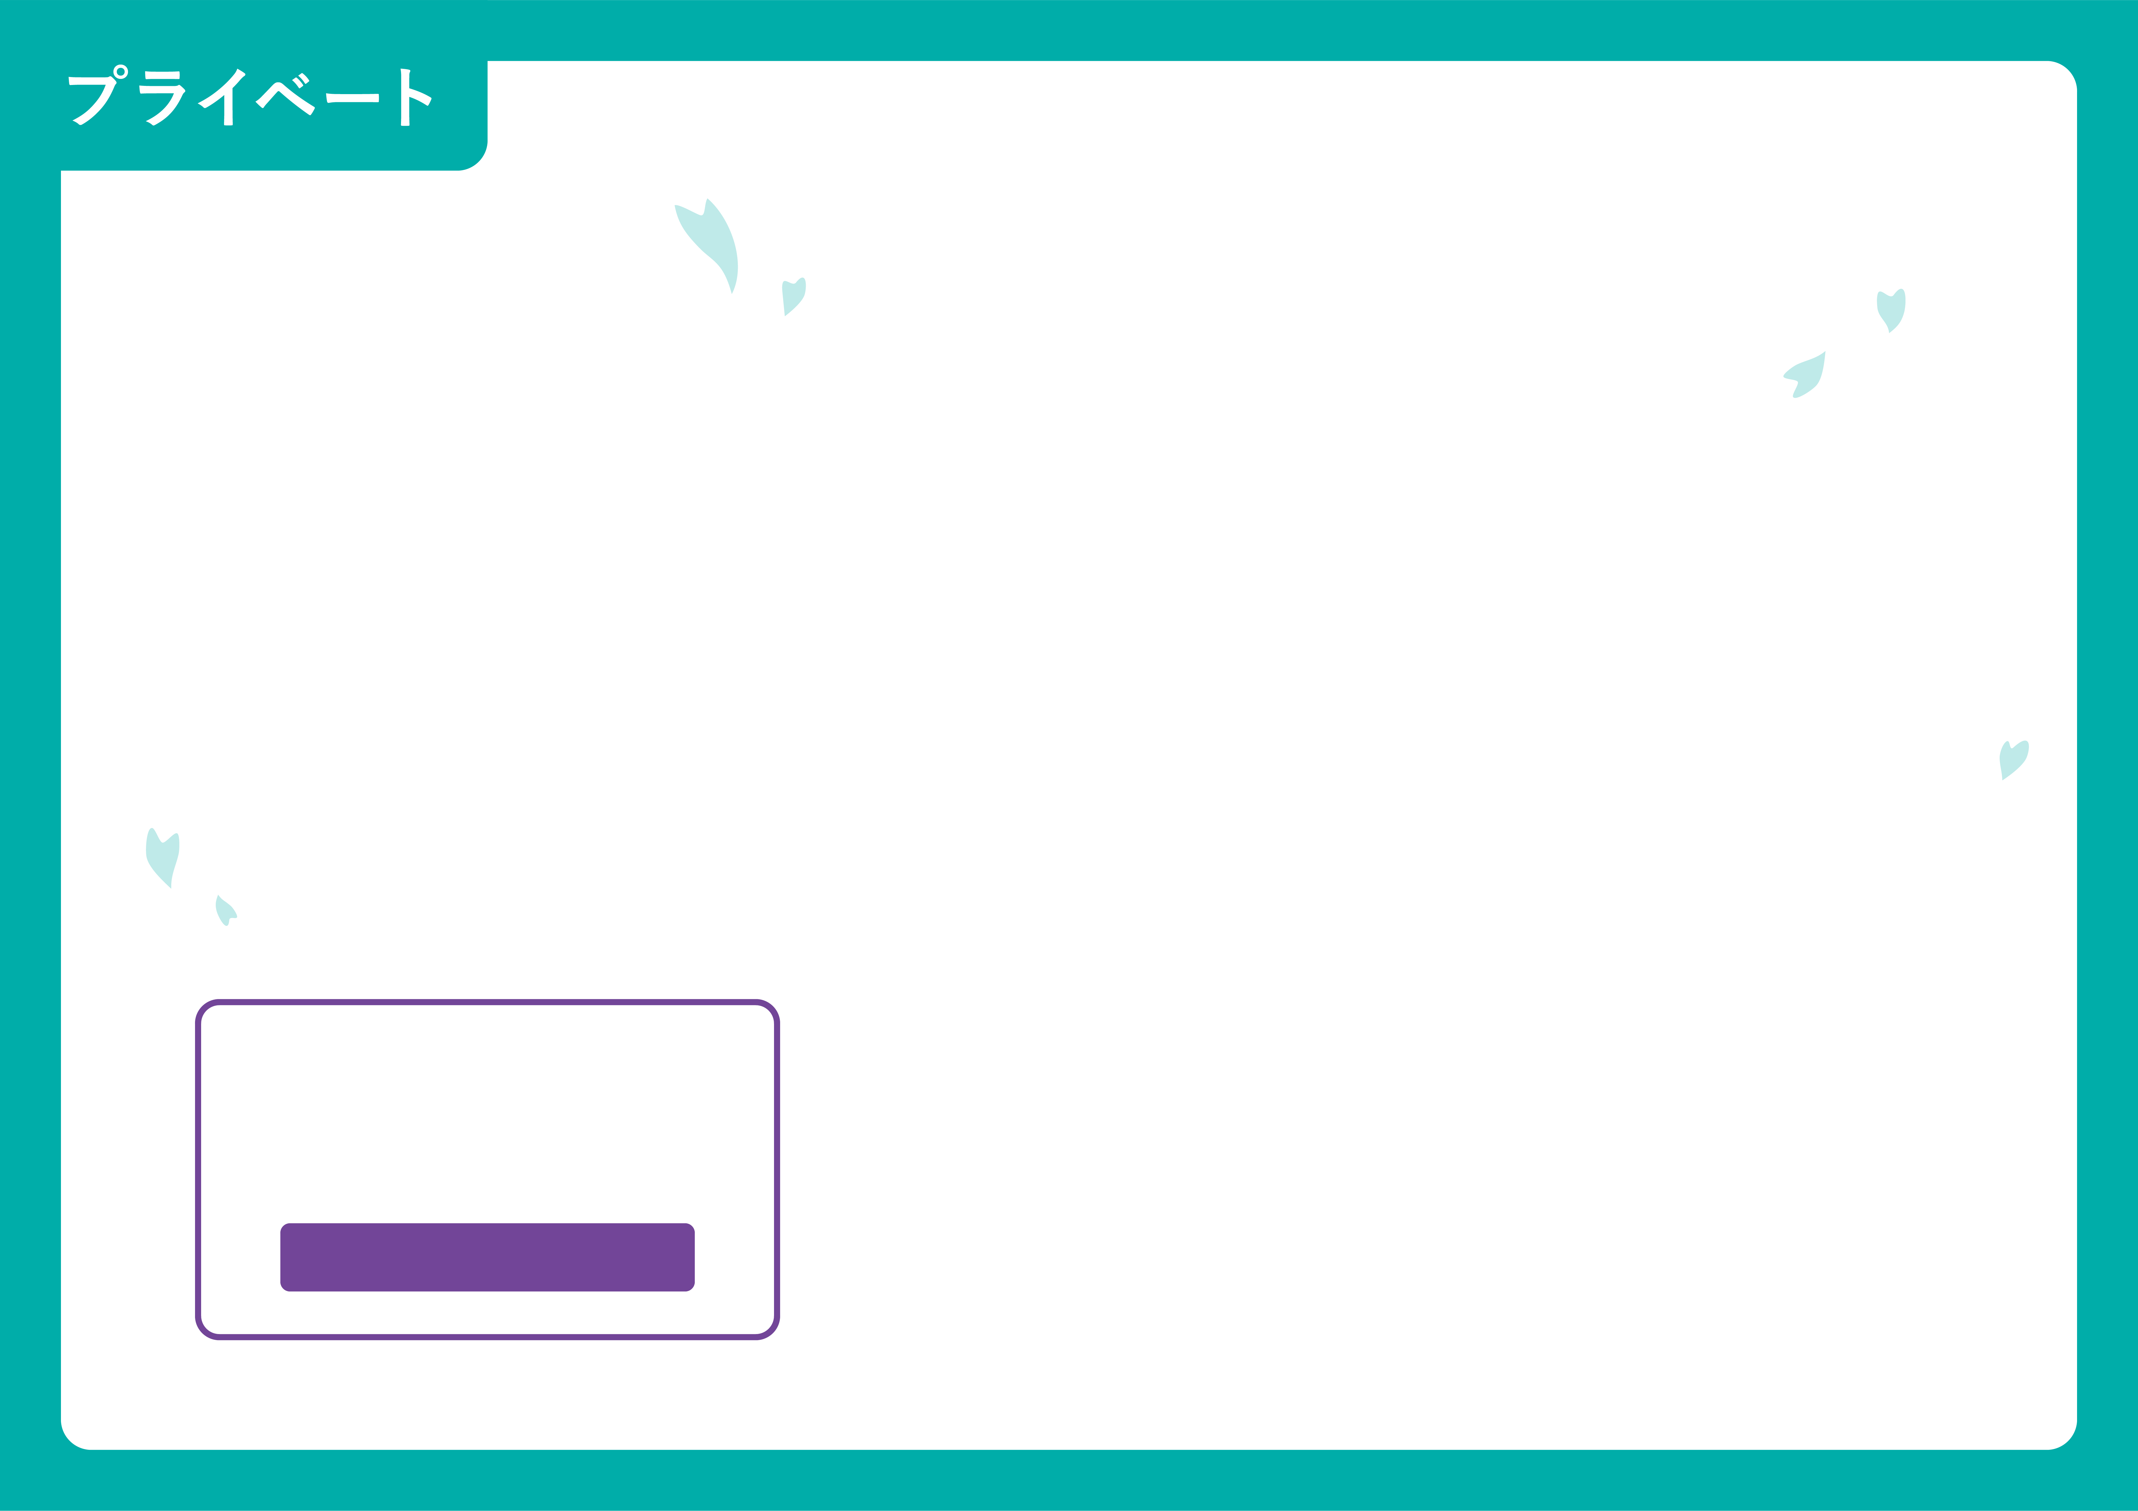
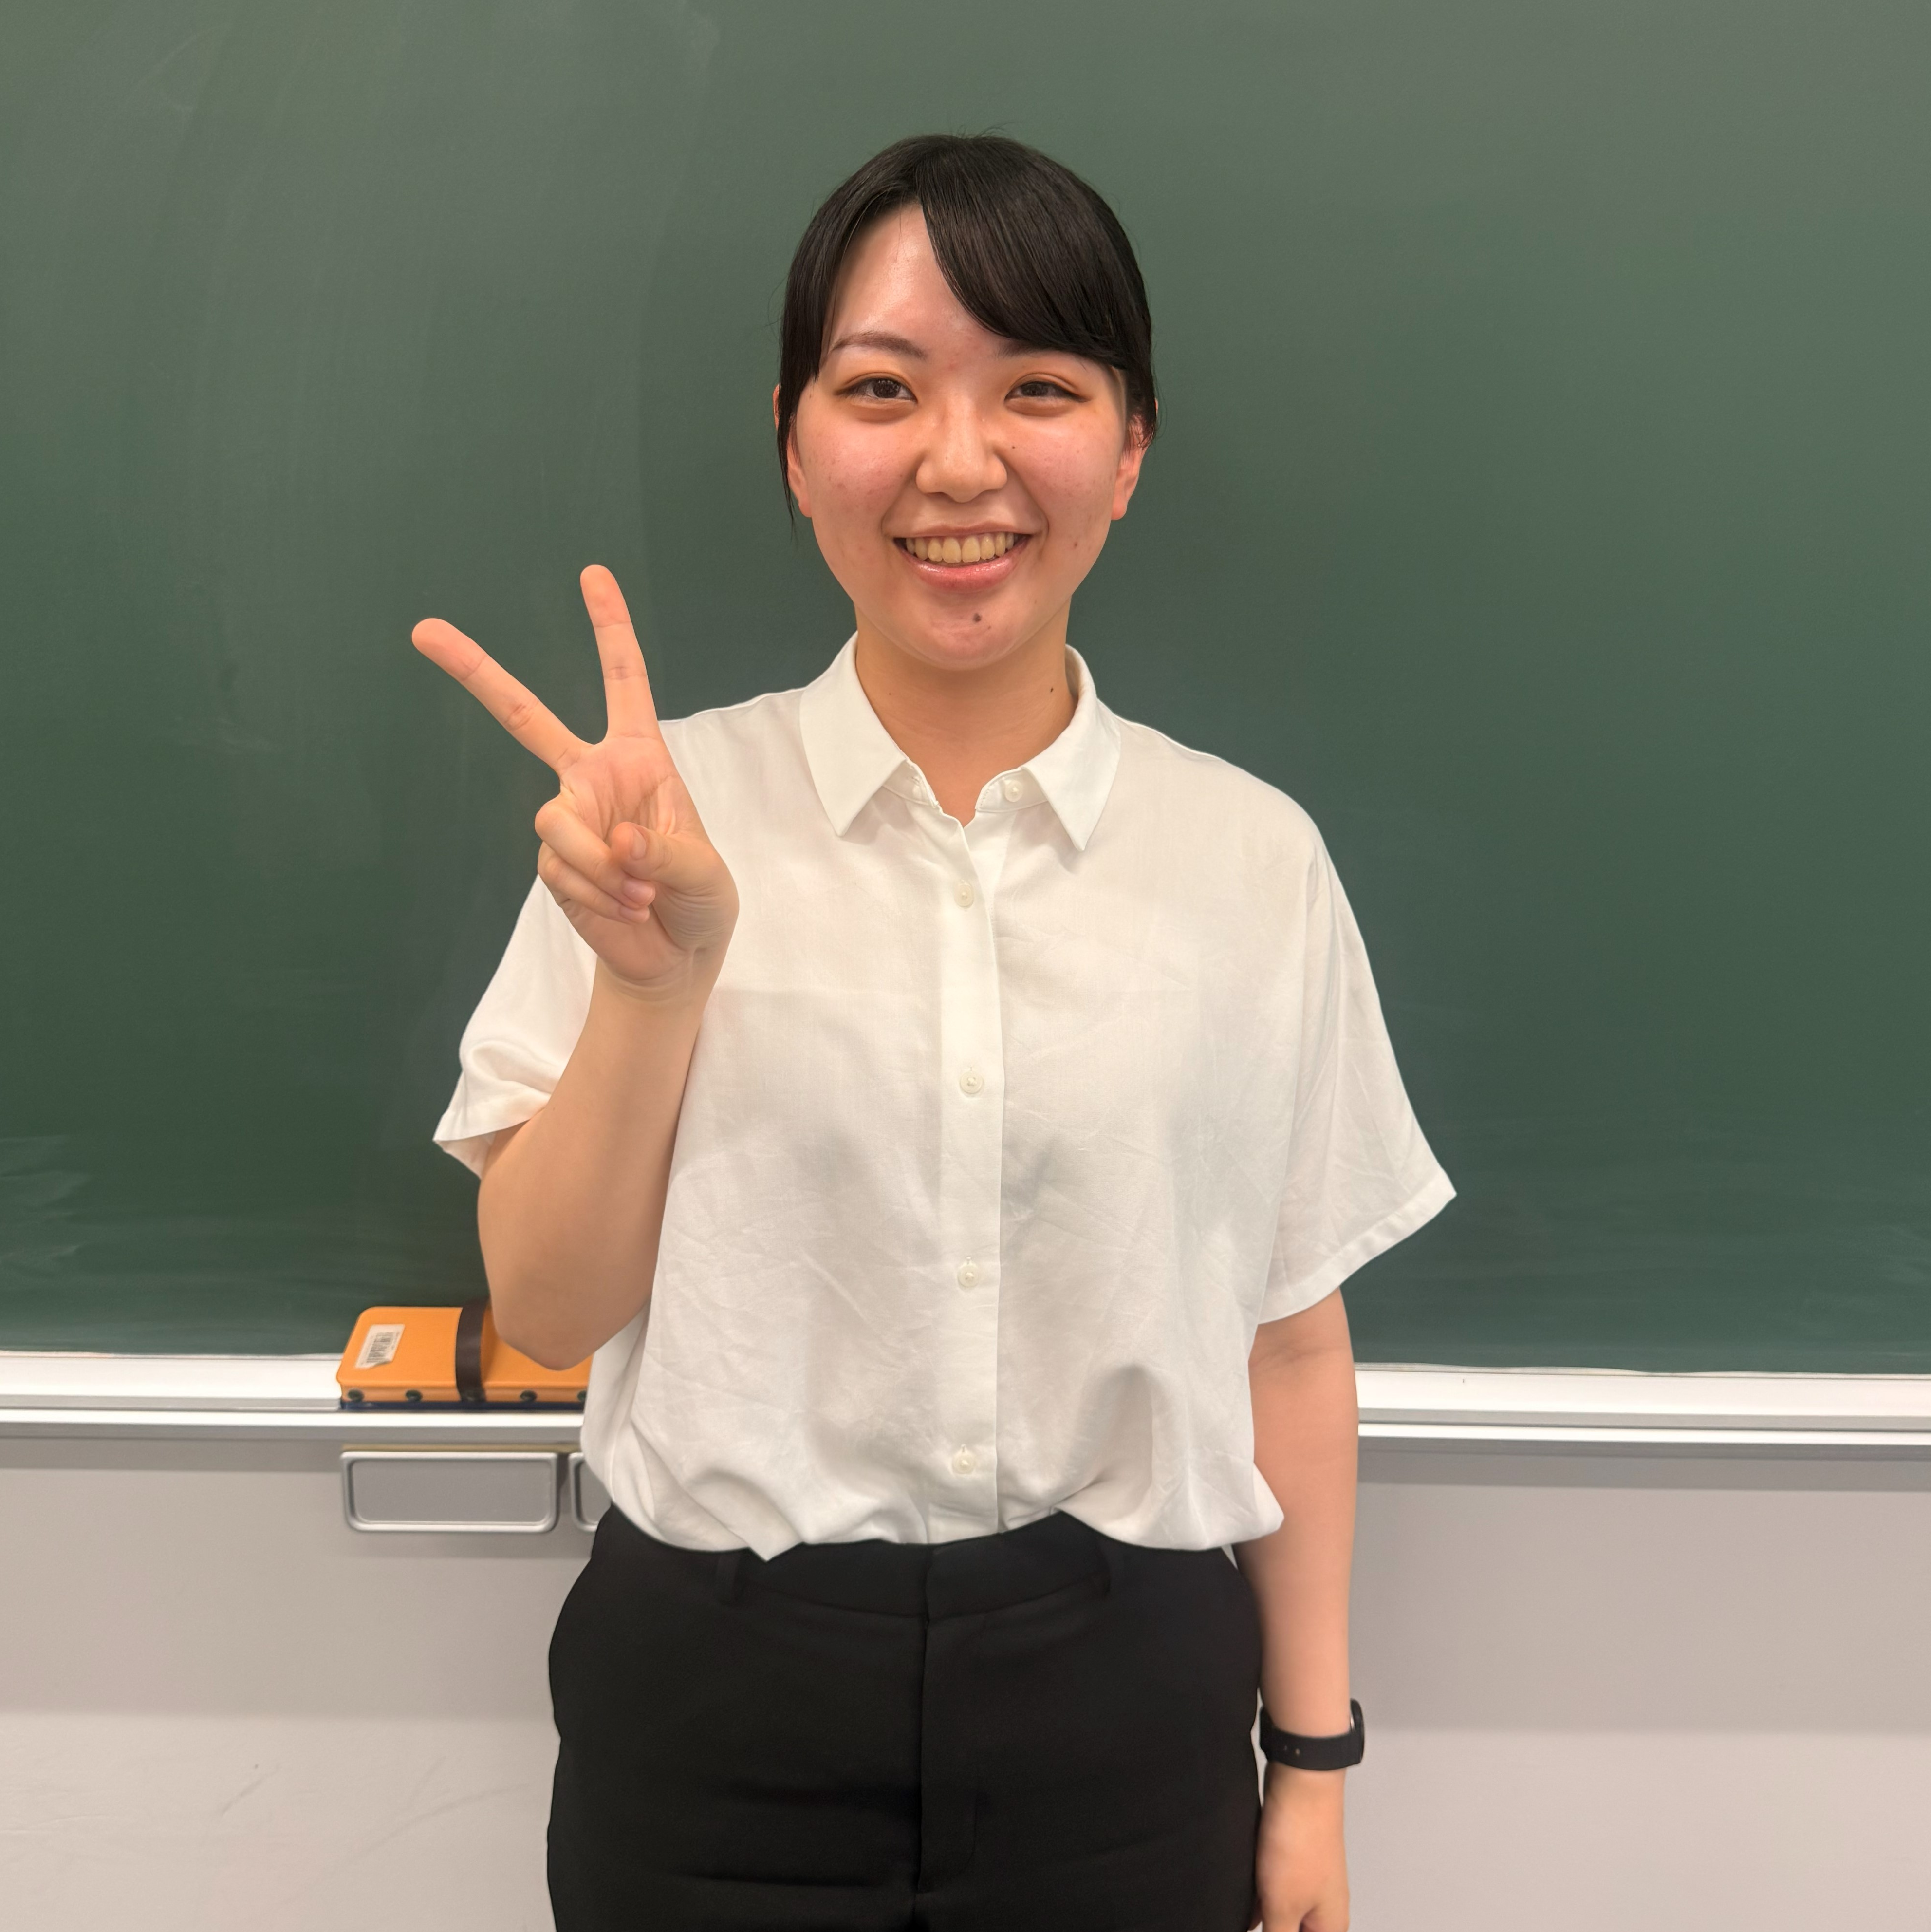
採用試験
●志望動機
漠然と国家公務員になりたいと思っていたので、様々な公務員の説明会に参加しました。そんな中、関東信越国税局の説明会に参加し、人事の方が個性的で興味を持つようになりました。
●関東信越国税局を選んだ理由
地元が群馬県で大学は新潟県ということもあり、管轄している関東信越国税局を選びました。
●採用試験対策
群馬県出身
法学部卒
学生の早い段階で国家公務員になりたいと思っていたので、大学２年生の冬から少しずつ勉強を始めました。勉強時間は一日最低３時間を心がけて取り組みました。
撮影時 採用１年目

Slide 7
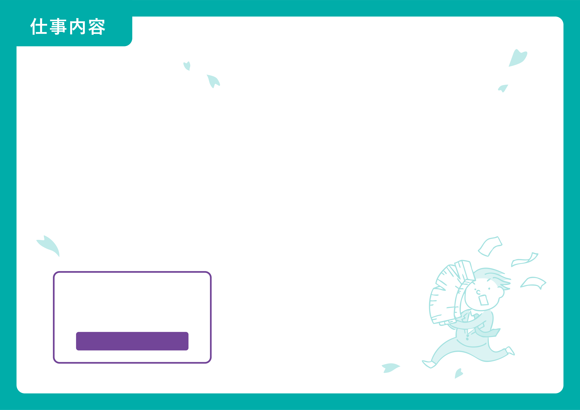
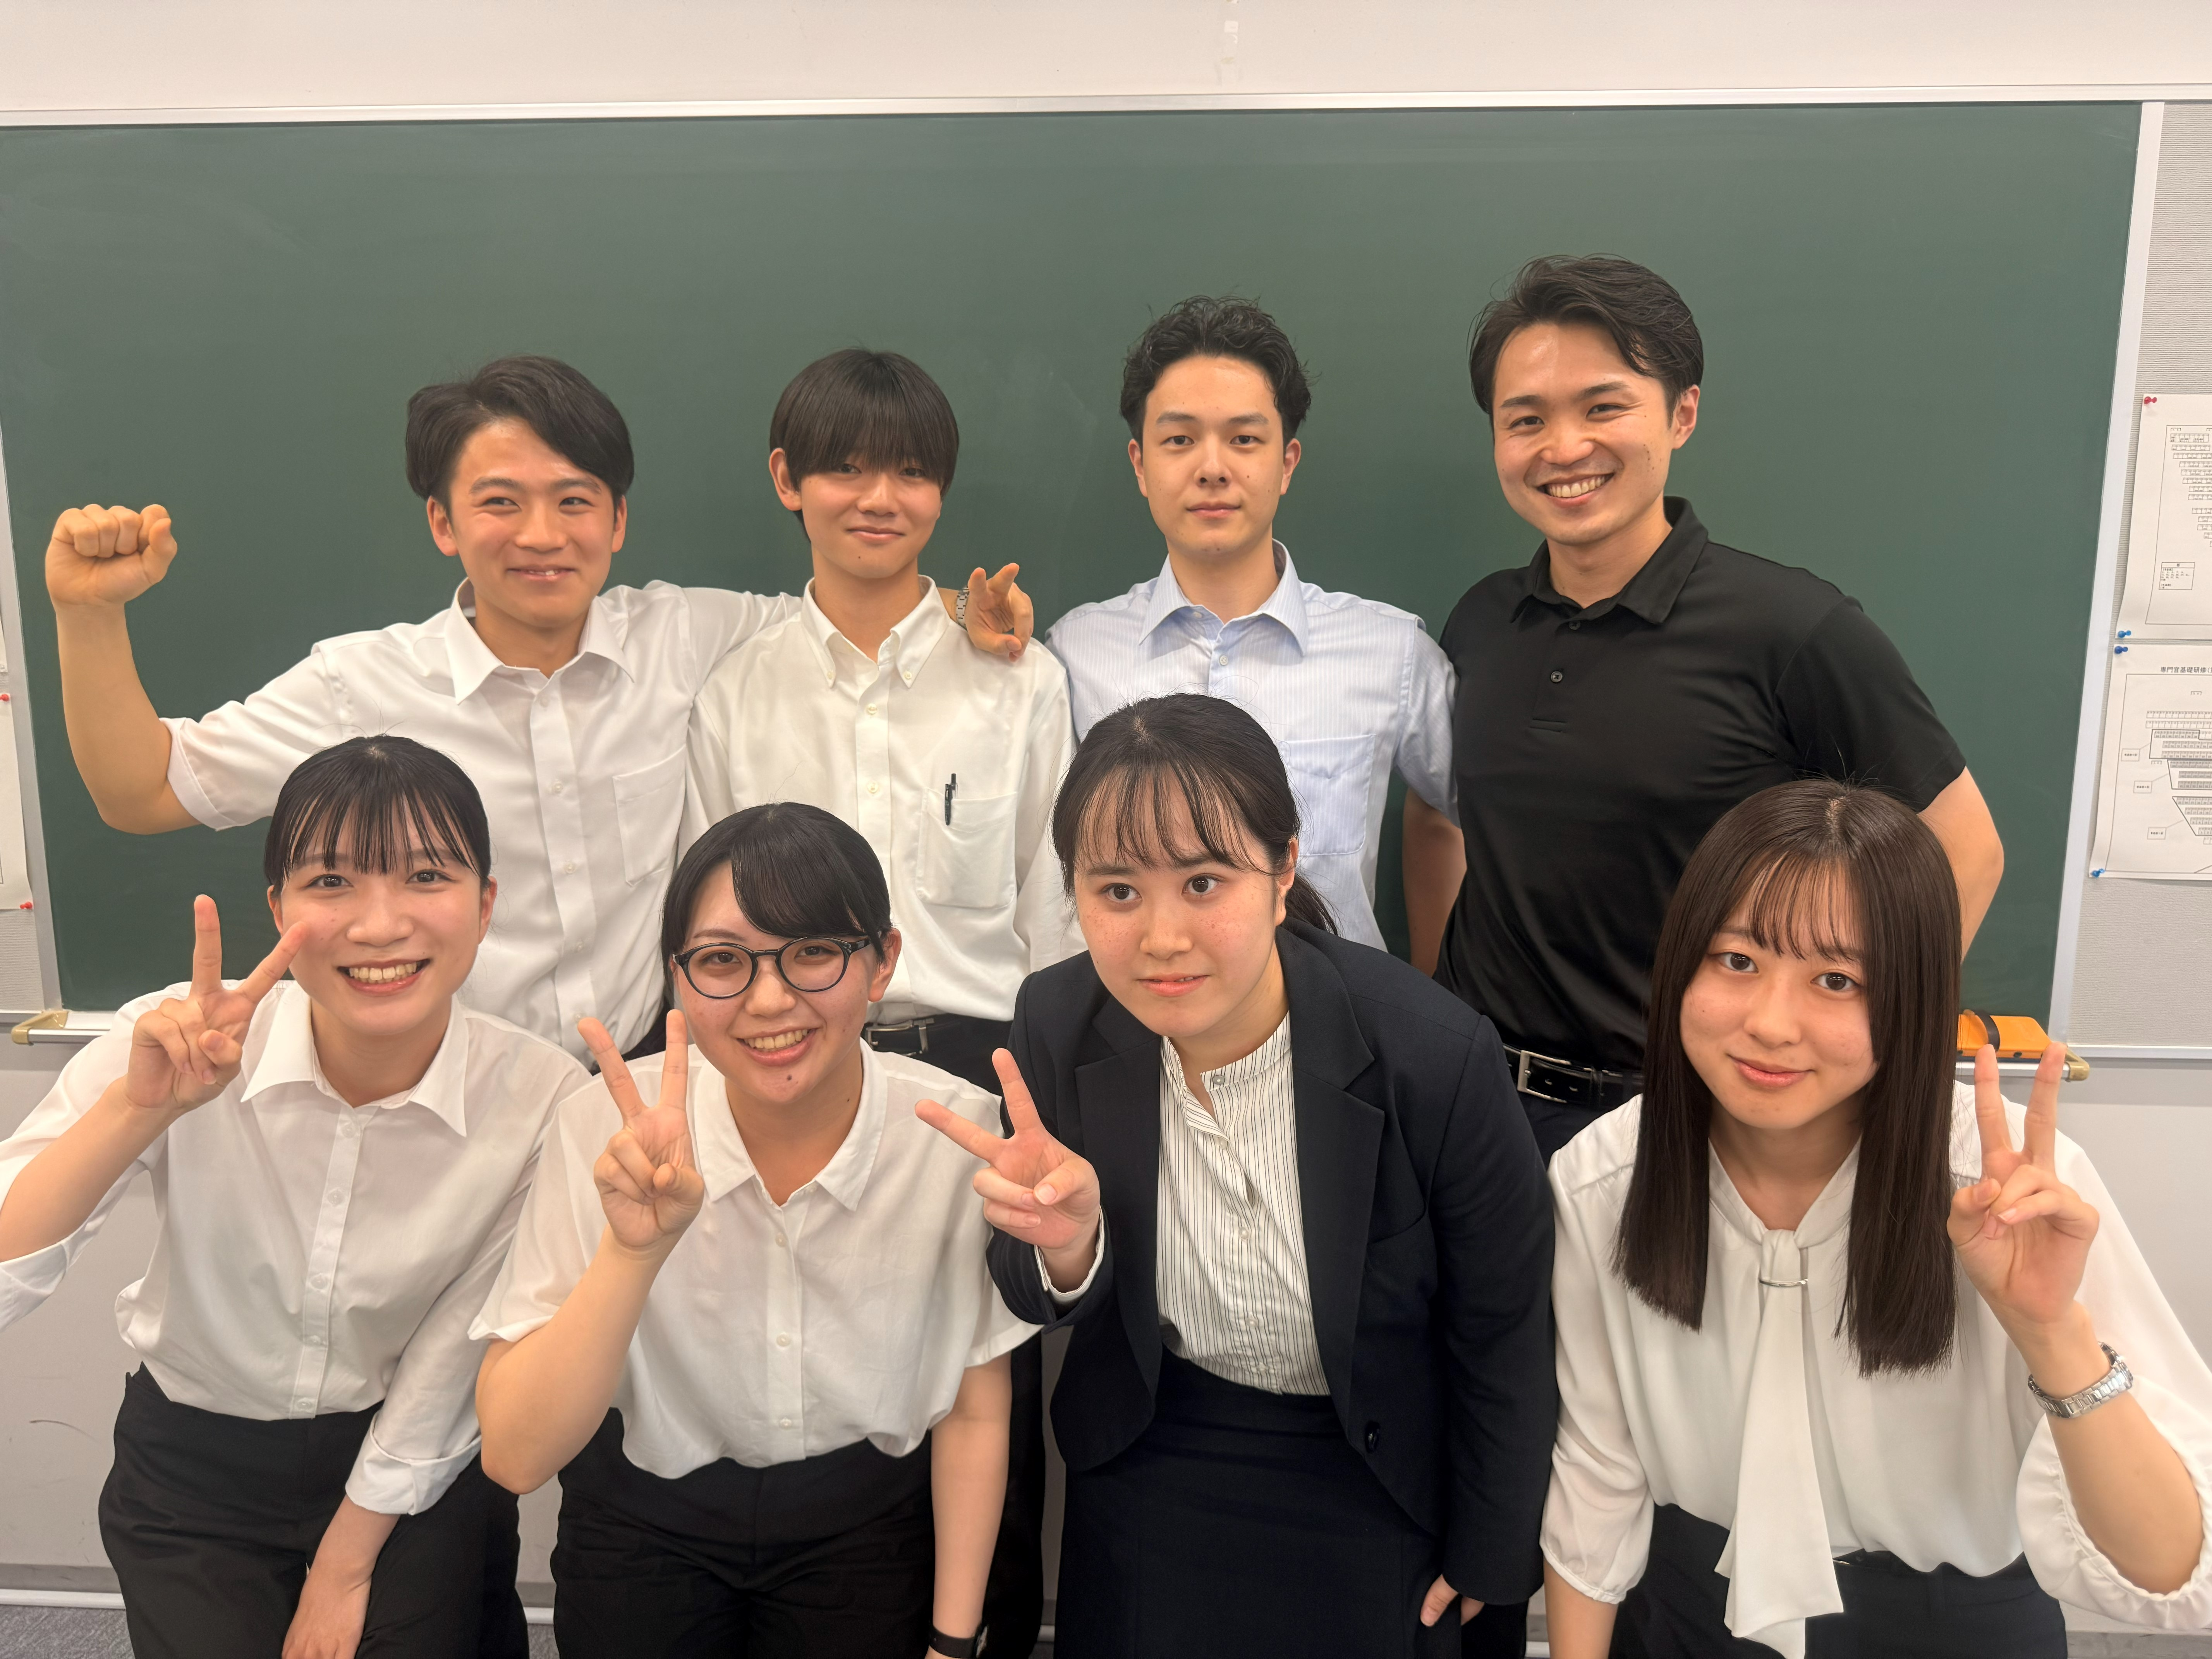
税務大学校
基礎研修
●生活について
寮は一人部屋なのでストレスなく過ごせる環境があります。寮の部屋は割と新しく、エアコンも付いているので快適です。
●学習について
寮の部屋では税法の暗記科を中心に学習しています。平日の17時以降や休日で同期と一緒に勉強できる日は、同じ班の同期に助けてもらいながら税法の計算や簿記を中心に勉強しました。
●授業終了後・休日の過ごし方
大好きなお団子を求めて、和光市駅前までお散歩したりと、リフレッシュしています。法学部出身ということもあり、数字が苦手なのでテスト期間になると、同期と自習室を予約して勉強するようにしていました。
群馬県出身
法学部卒
撮影時 採用１年目

Slide 8
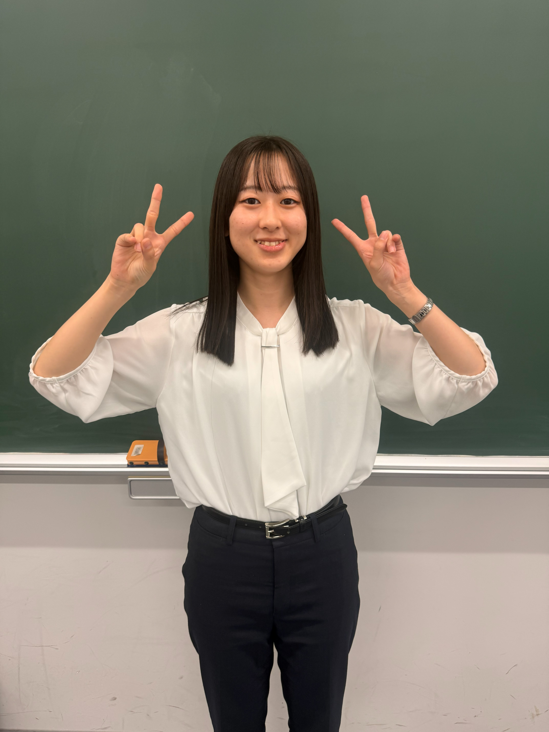
１DAY仕事体験への参加をきっかけに、財政を支える仕事へ。
長野県出身
人文学部卒
撮影時 採用１年目

Slide 9
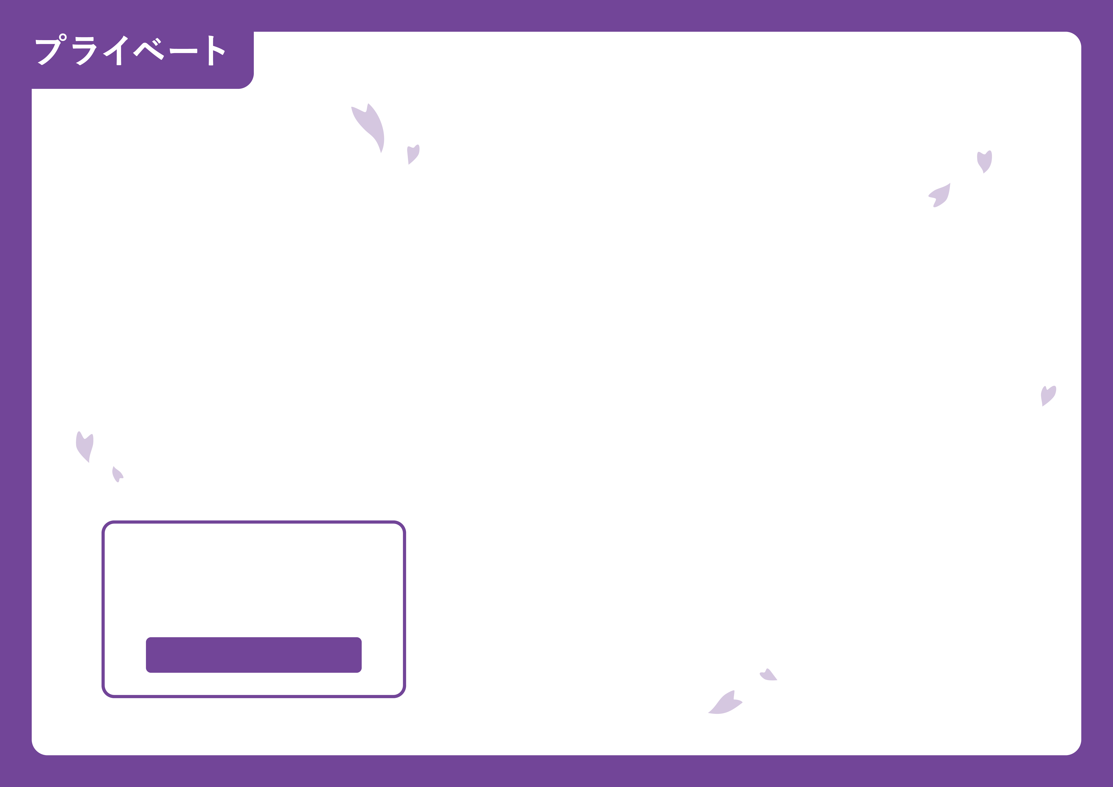
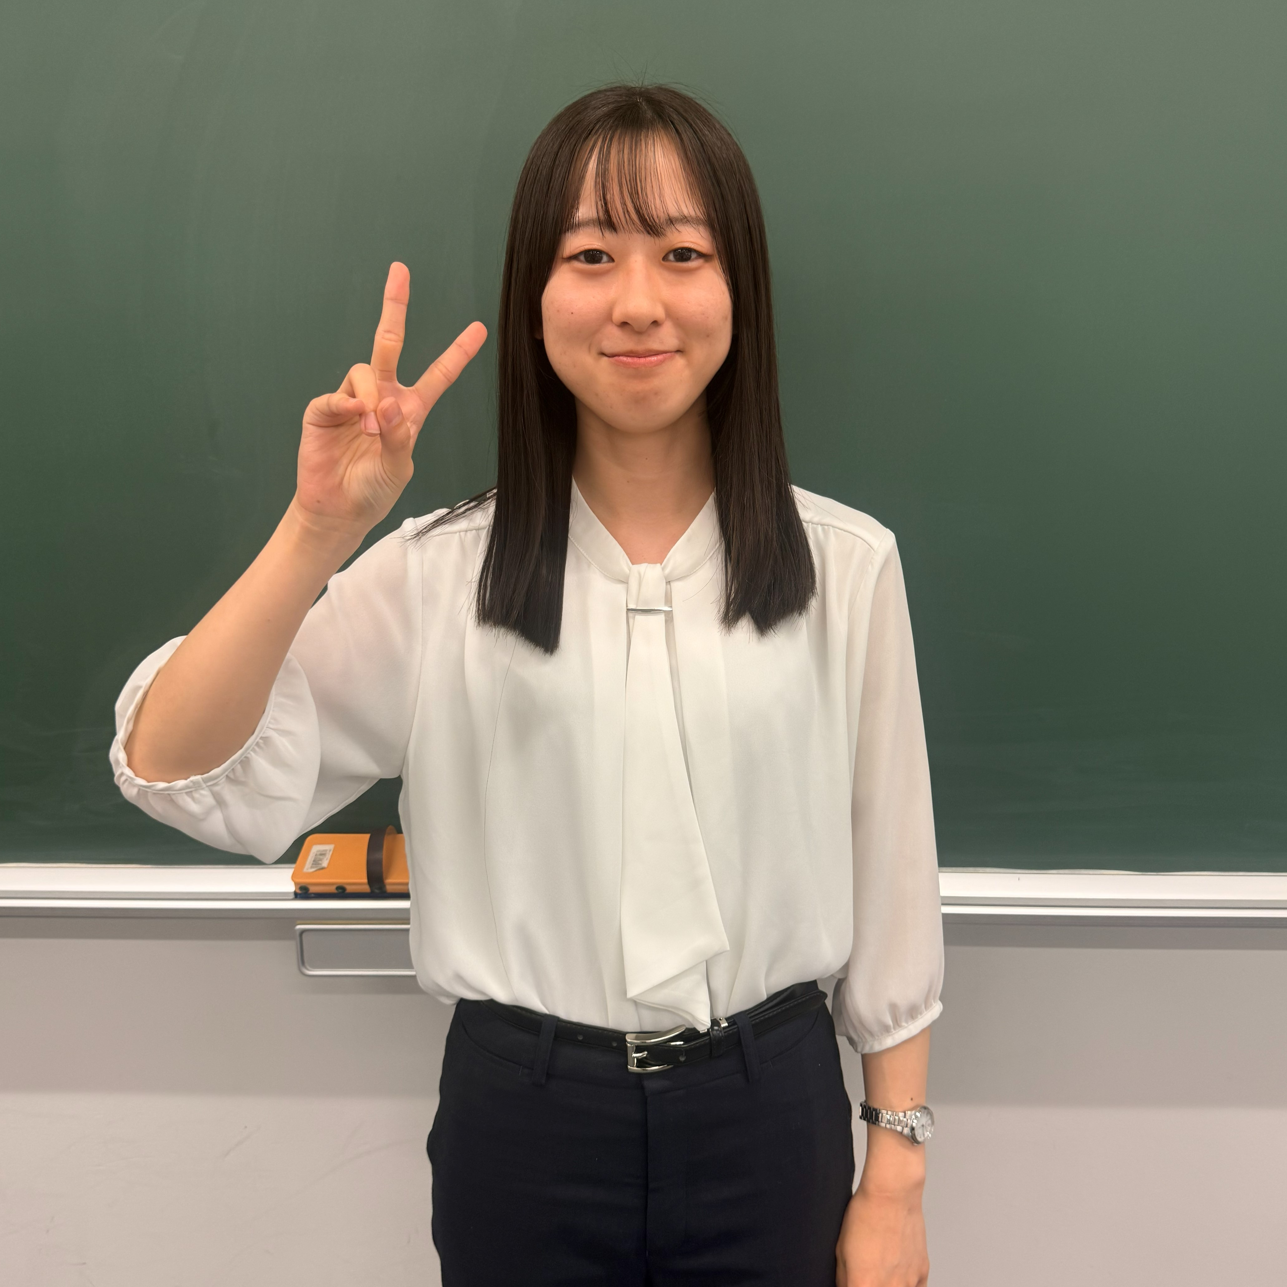

採用試験
●志望動機
大学で開催された国税専門官の説明会に参加したのをきっかけに、関東信越国税局の１DAY仕事体験に参加しました。そこで国の財政を支える国税の仕事に携わりたいと思ったからです。
●関東信越国税局を選んだ理由
関東信越国税局での説明会や職場体験会で職員の方と話し、その雰囲気に惹かれたからです。
●採用試験対策
大学３年生の夏から公務員講座を受講しました。本格的に試験勉強を始めたのは年が明けてからです。分からないところをそのままにしないようにして繰り返し問題を解きました。
長野県出身
人文学部卒
撮影時 採用１年目

Slide 10
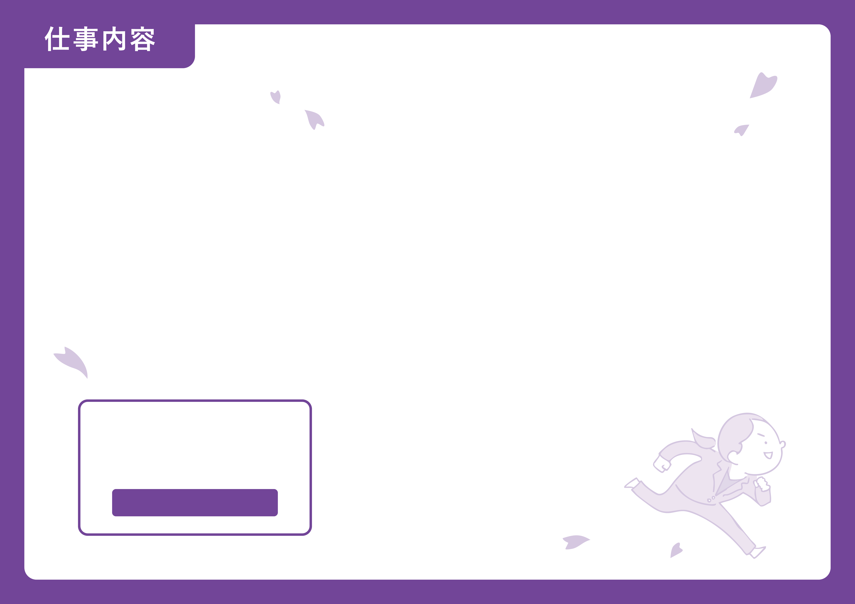

税務大学校
基礎研修
●生活について
税大の施設はきれいです。入寮しているのでたくさんの同期と共同生活ができて楽しく過ごしています。
●学習について
テスト期間中はほぼ毎日図書館で勉強していました。
●授業終了後・休日の過ごし方
長野県出身
人文学部卒
同期とごはんに出掛けたり、テストが近くなると一緒に勉強したりと楽しく過ごしています。
撮影時 採用１年目

Slide 11
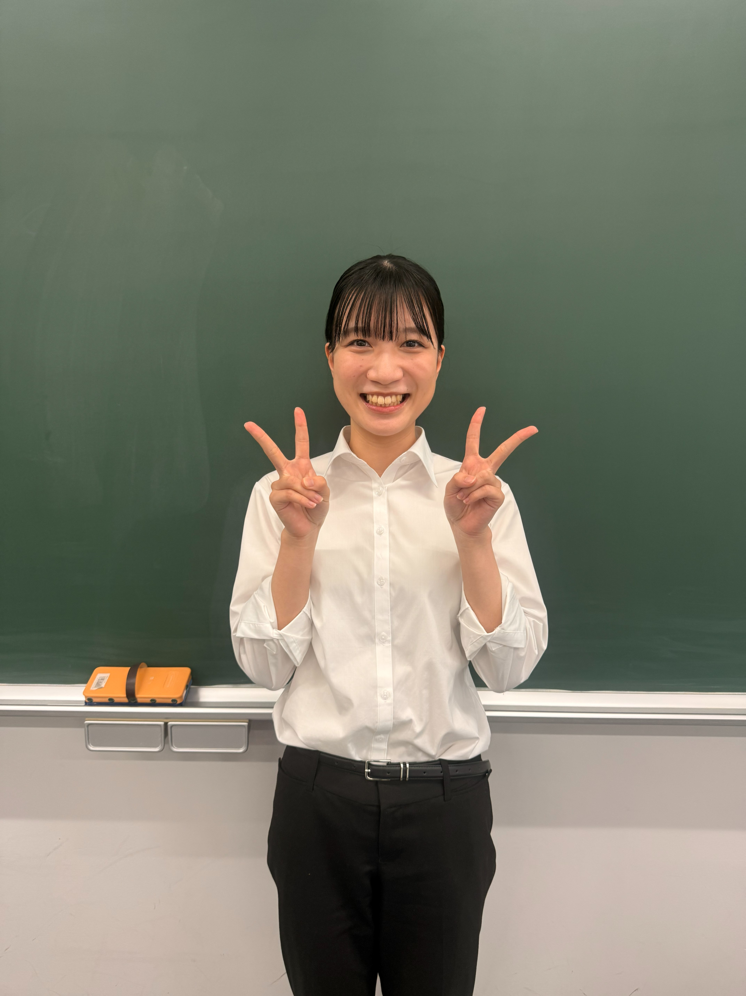
大学で学んだ会計の知識を活かせる専門性のある職場へ。
長野県出身
経法学部卒
撮影時 採用１年目

Slide 12
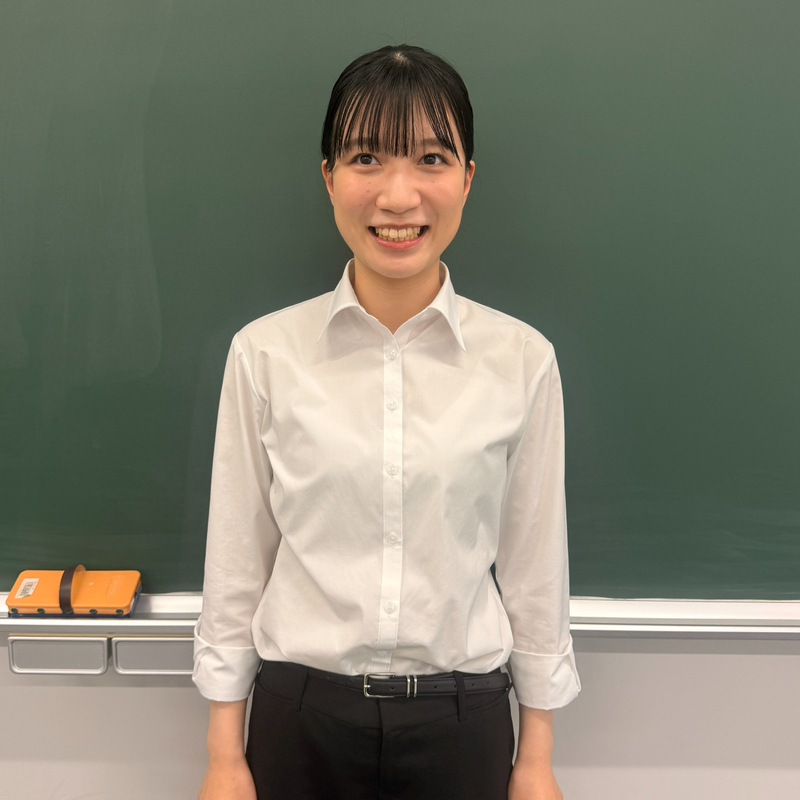
採用試験
●志望動機
大学で学んだ会計の知識を活かせる職場であり、他の公務員に比べてより専門的な仕事がしたいと思ったからです。
●関東信越国税局を選んだ理由
地元の長野県を管轄しているため。また、何度か説明会に参加する中で、働いている職員の人の良さを感じ、関東信越国税局で働きたいと思いました。
●採用試験対策
大学の公務員講座を受講していました。大学３年生の６月頃から勉強を始め、直前期は一日８時間程度勉強しました。
長野県出身
経法学部卒
撮影時 採用１年目

Slide 13

税務大学校
基礎研修
●生活について
税務大学校の施設はきれいで教室や図書館などがあり、勉強に集中できる環境が整っています。
●学習について
税法や簿記の授業があります。簿記会計学の授業についていくのに苦労したので、採用前に簿記の３級を取得しておくことをお勧めします。
●授業終了後・休日の過ごし方
長野県出身
経法学部卒
授業終了後や休日は、班の仲間と食事に出掛けています。
撮影時 採用１年目

Slide 14
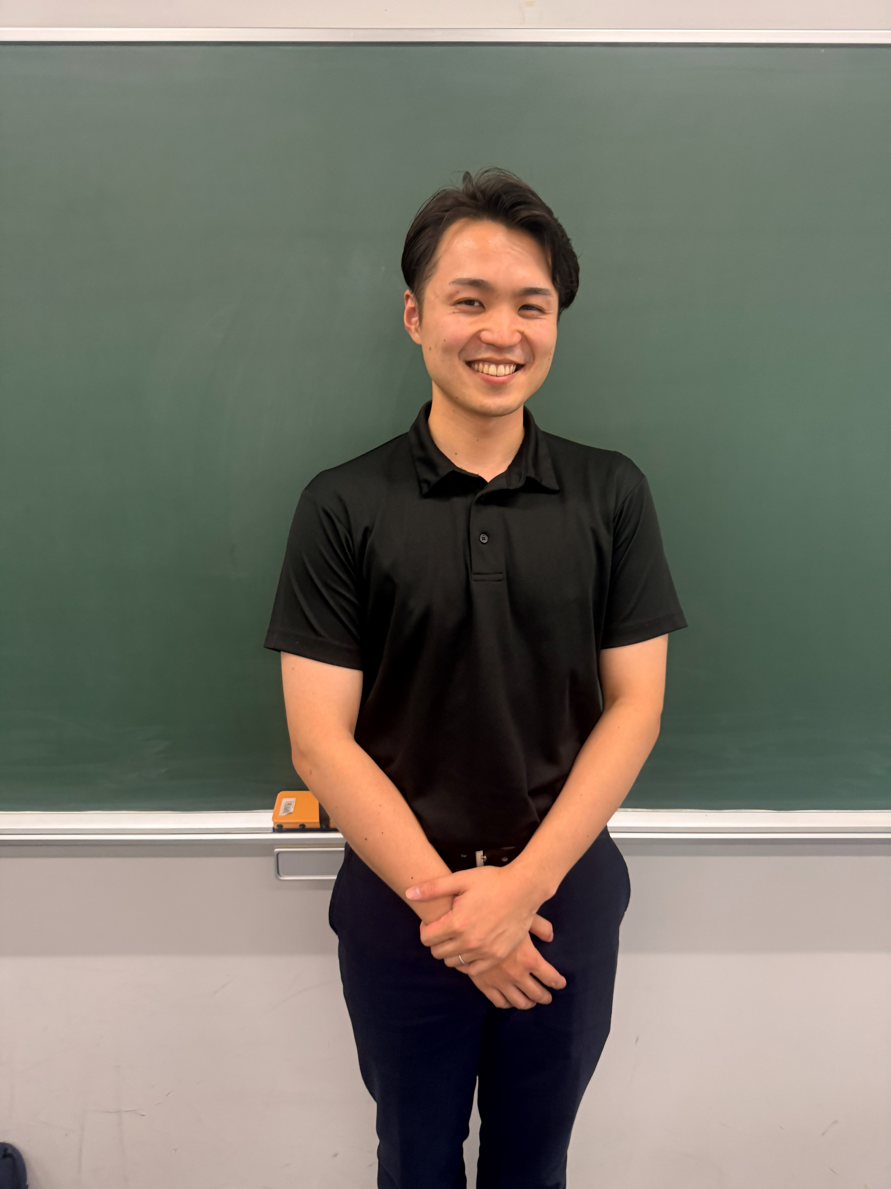
より専門性を追求するため、警察官からの転職。
長野県出身
生命科学部卒
撮影時 採用１年目

Slide 15
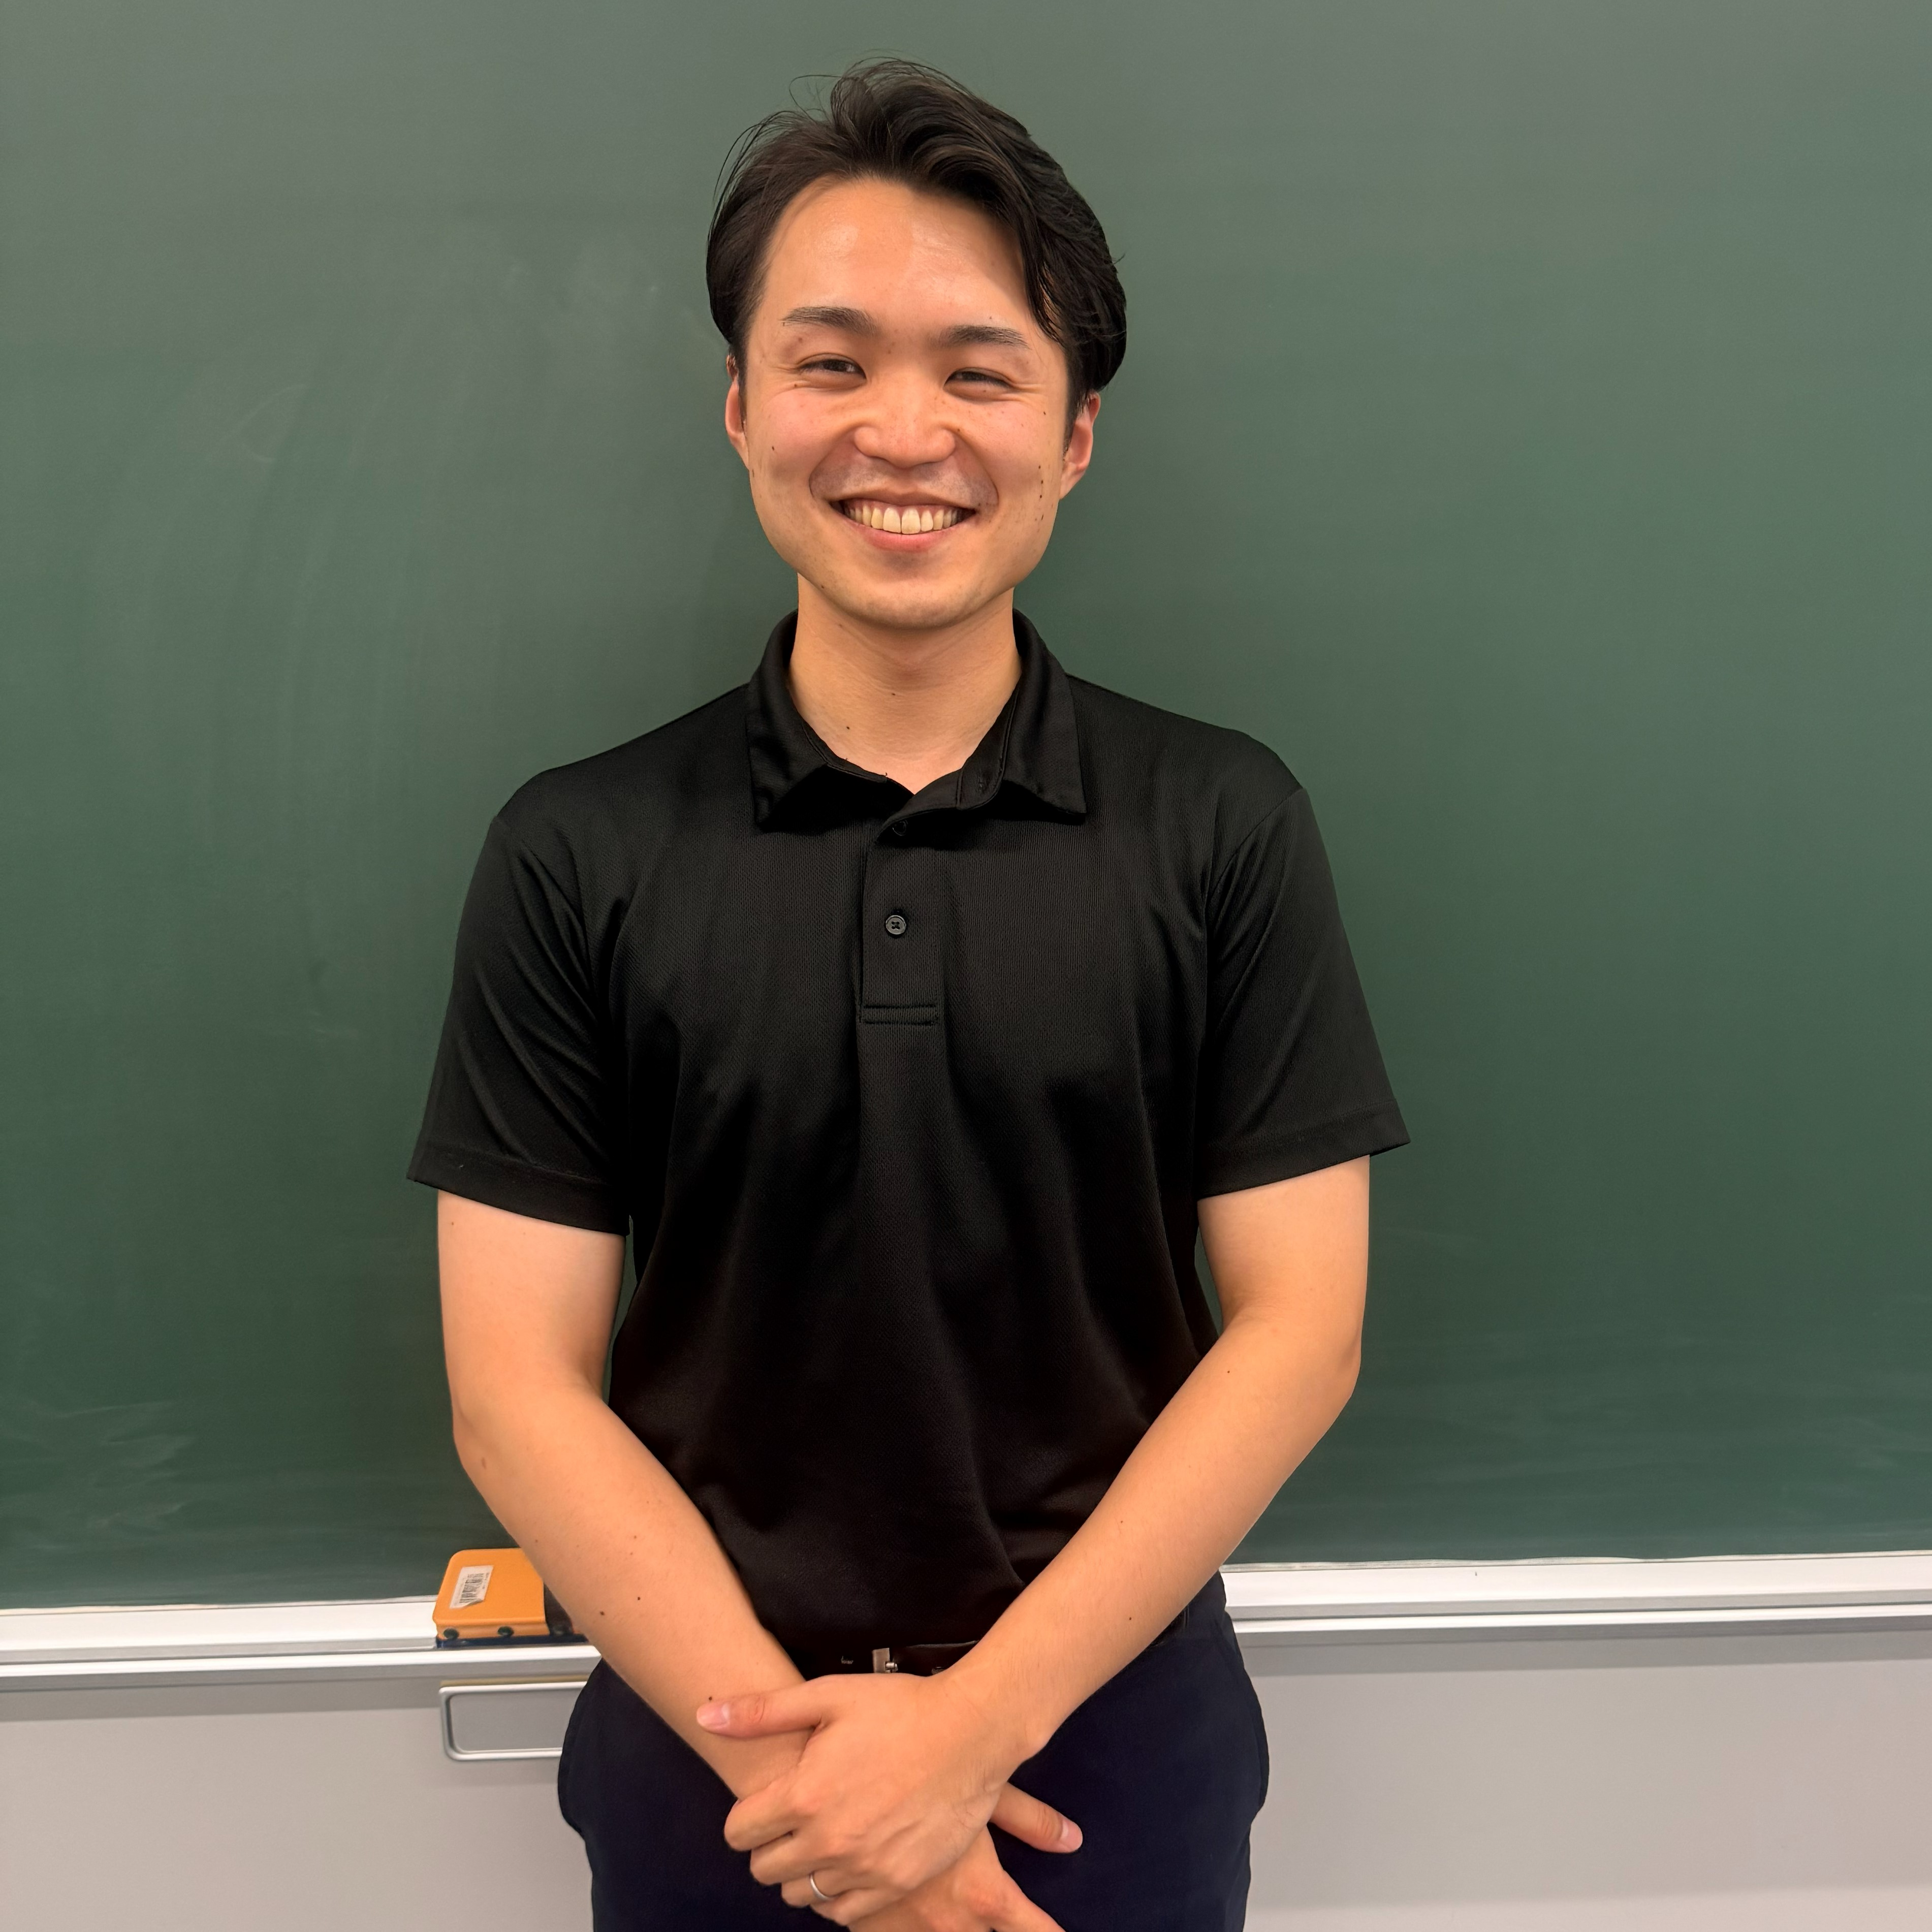
採用試験
●志望動機
警察官から転職しました。警察官として仕事をする中で国の財源となる税について扱う国税専門官に興味を持ちました。
●関東信越国税局を選んだ理由
長野県出身であり、地元やその近隣の県で働きたいと思ったからです。
●採用試験対策
長野県出身
生命科学部卒
仕事をしながら試験勉強をしていたため、仕事が終わってから寝るまでの2，3時間の勉強を約半年間継続してなんとか合格することができました。
撮影時 採用１年目

Slide 16
税務大学校
基礎研修
●生活について
家族がいるので、自宅のある長野県から通校しました。通校時間が長く大変でしたが、研修中に同期と一緒に勉強したり他愛もない話をしたりと楽しく過ごせました。
●学習について
簿記も税法も未経験でしたが、分からない部分は休み時間や授業終了後に同期に教えてもらいながら勉強しています。
●授業終了後・休日の過ごし方
長野県出身
生命科学部卒
自宅に帰って家族との時間を大切にしています。
撮影時 採用１年目

Slide 17
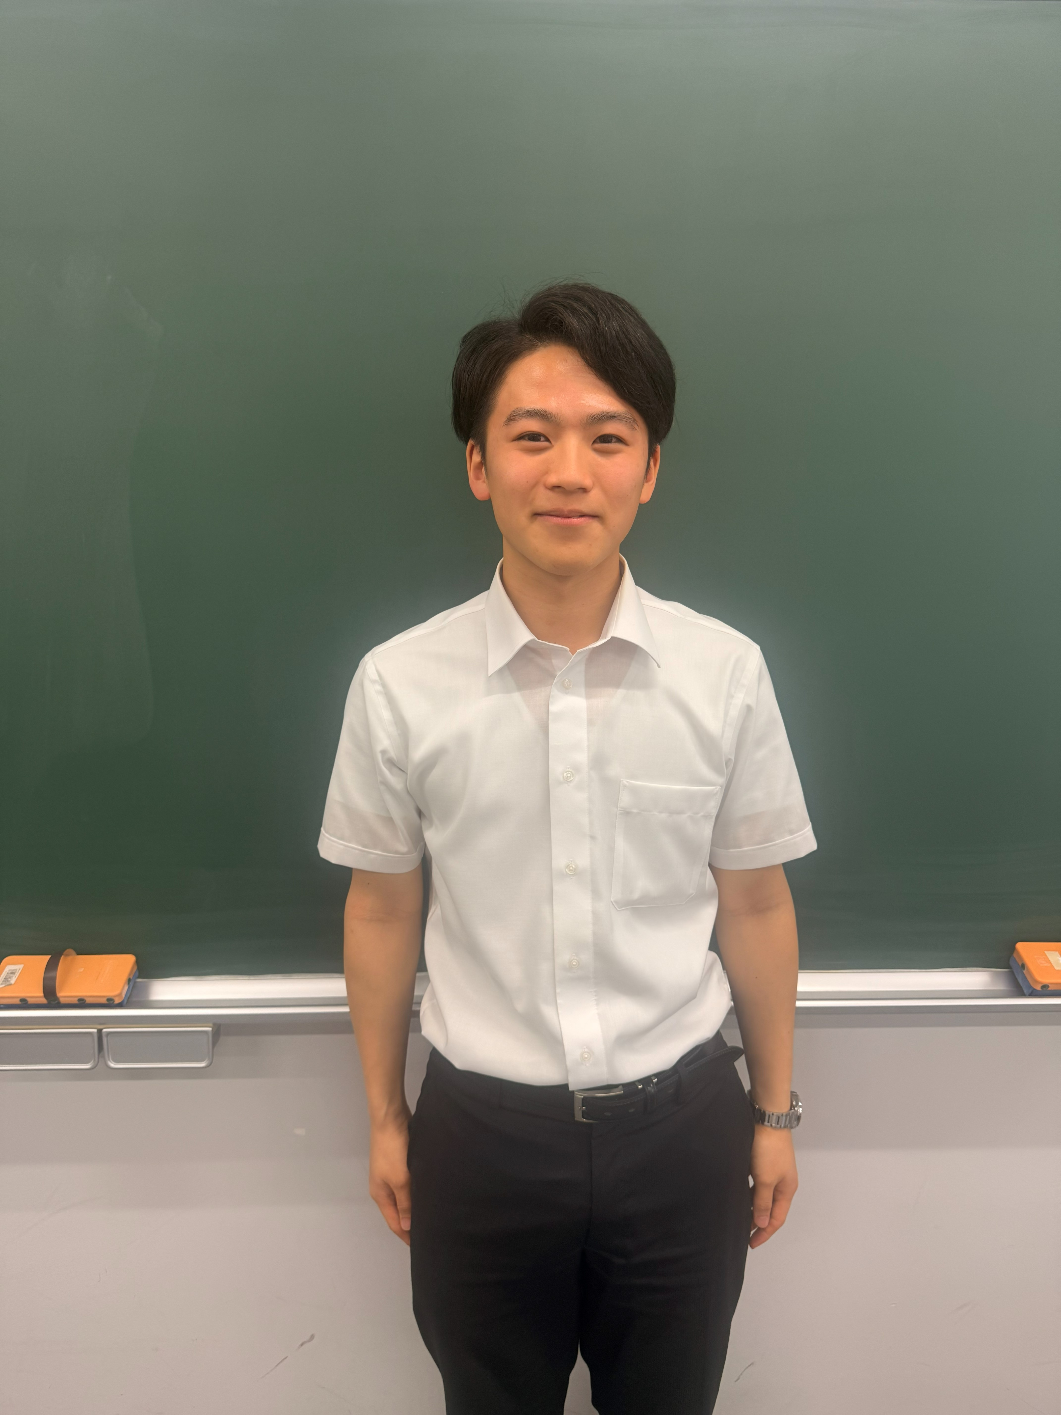
大学で学んだ租税法の奥深さに惹かれ、税法の専門領域へ。
埼玉県出身
法学部卒
撮影時 採用１年目

Slide 18
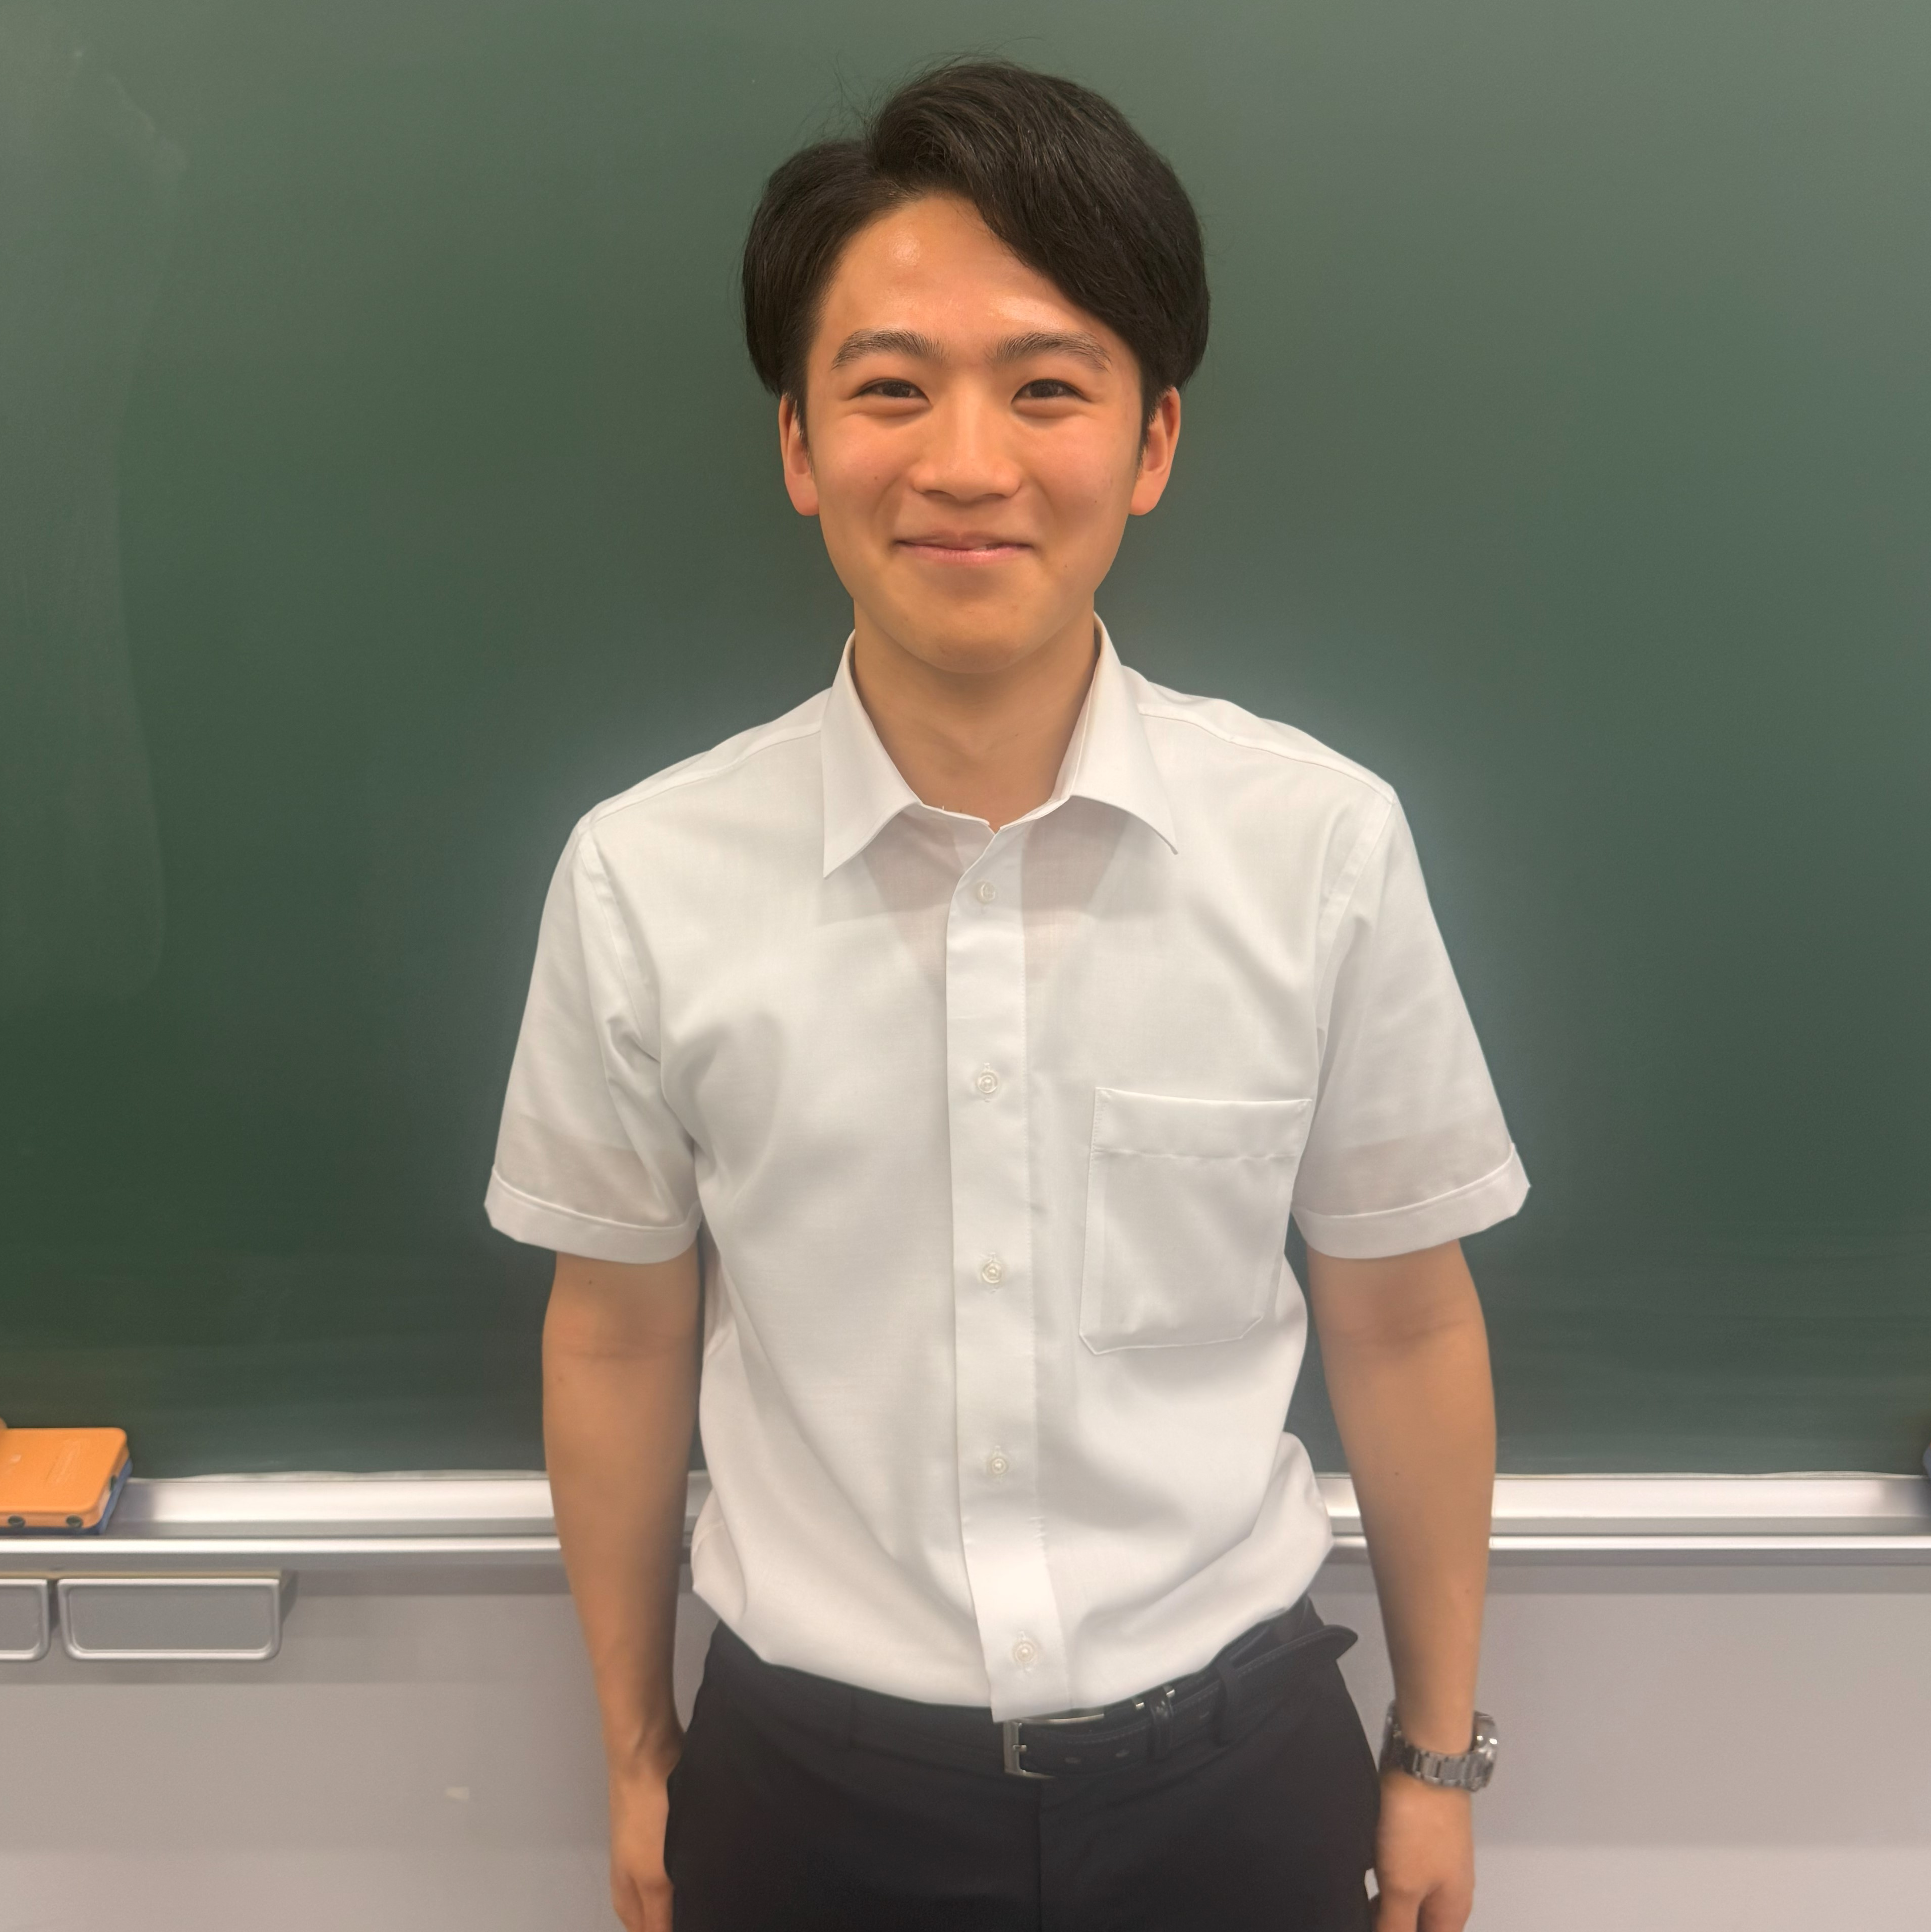
採用試験
●志望動機
大学で租税法を専攻していたことから税法の奥深さとこの仕事の重要性を知って入庁を決めました。一つの専門領域に長い間携わることができるのは、他の公務員にはない大きな魅力だと思います。
●関東信越国税局を選んだ理由
都市部と郊外それぞれの特色がある地域で仕事ができることに魅力を感じて選びました。同期には管轄内のそれぞれの地域の出身者がいるので、地元の魅力や主力産業の話をたくさん教えてもらえたこともあり、実際に各地に赴任するのが楽しみになりました。
●採用試験対策
本格的な対策を始めたのは受験する年の２月頃です。周りから出遅れていたので一日の勉強時間は平均６時間以上取っていたと思います。勉強方法としては、とにかく過去問を解くとしか言えませんが、大学やアルバイトの通学・通勤時間を利用して少しでも多く問題に触れることが重要だと思います。
埼玉県出身
法学部卒
撮影時 採用１年目

Slide 19
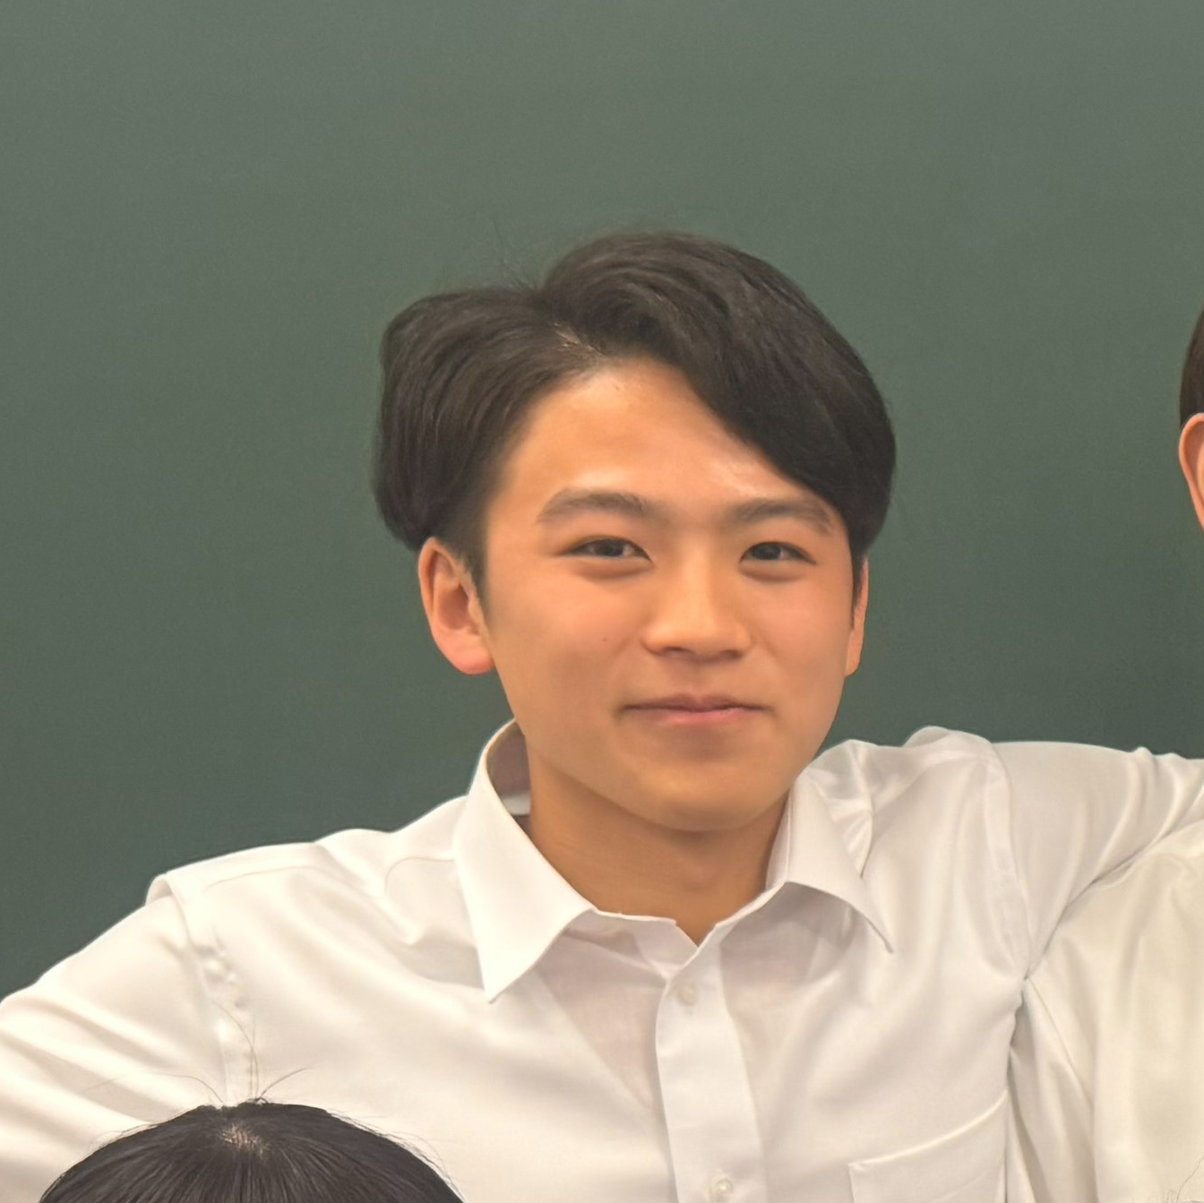
税務大学校
基礎研修
●生活について
私は通校生でしたが、通校生同士で地元の名店を回ったり、税大以外の場所で勉強をしたり、多くの時間を供に過ごすので深い絆が生まれます。また、税大の敷地内には緑が多く、木陰のベンチで休憩したり良いリフレッシュになりました。
●学習について
３カ月で各税法の基礎と簿記会計学を学ぶので少し忙しい３カ月です。一方で税大の講義は充実しており、班の同期と協力して助け合いながら学んでいくので周りにおいていかれることなく充実した研修になりました。
●授業終了後・休日の過ごし方
埼玉県出身
法学部卒
外食はもちろん、体育館でバスケをしたり、東京へ遊びに行ったり、みんなで勉強したりと、常に同期と一緒に過ごしていました。３カ月という短い時間ですが充実した楽しい生活でした。
撮影時 採用１年目

Slide 20
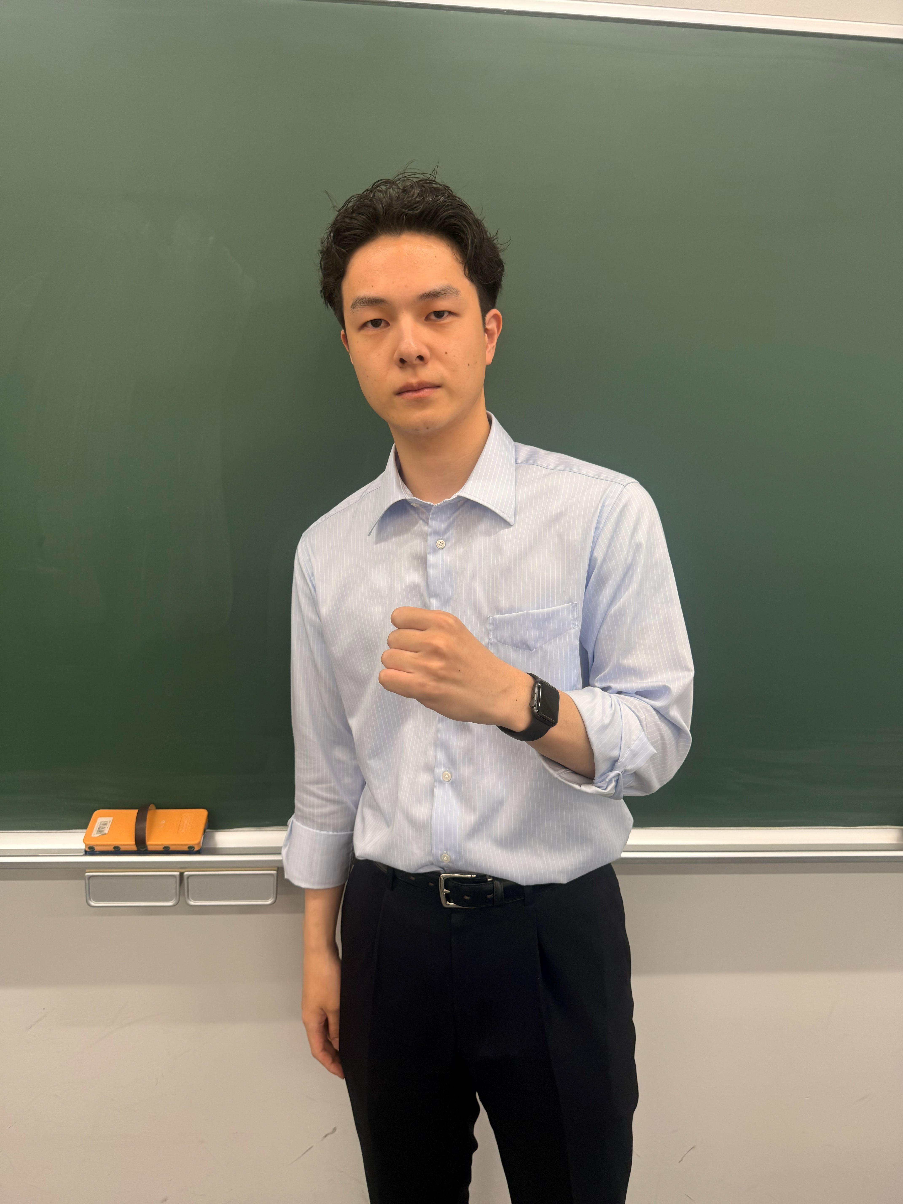
身近にいた国税職員に憧れ、その背中を追いかけて。
茨城県出身
経済学部卒
撮影時 採用１年目

Slide 21
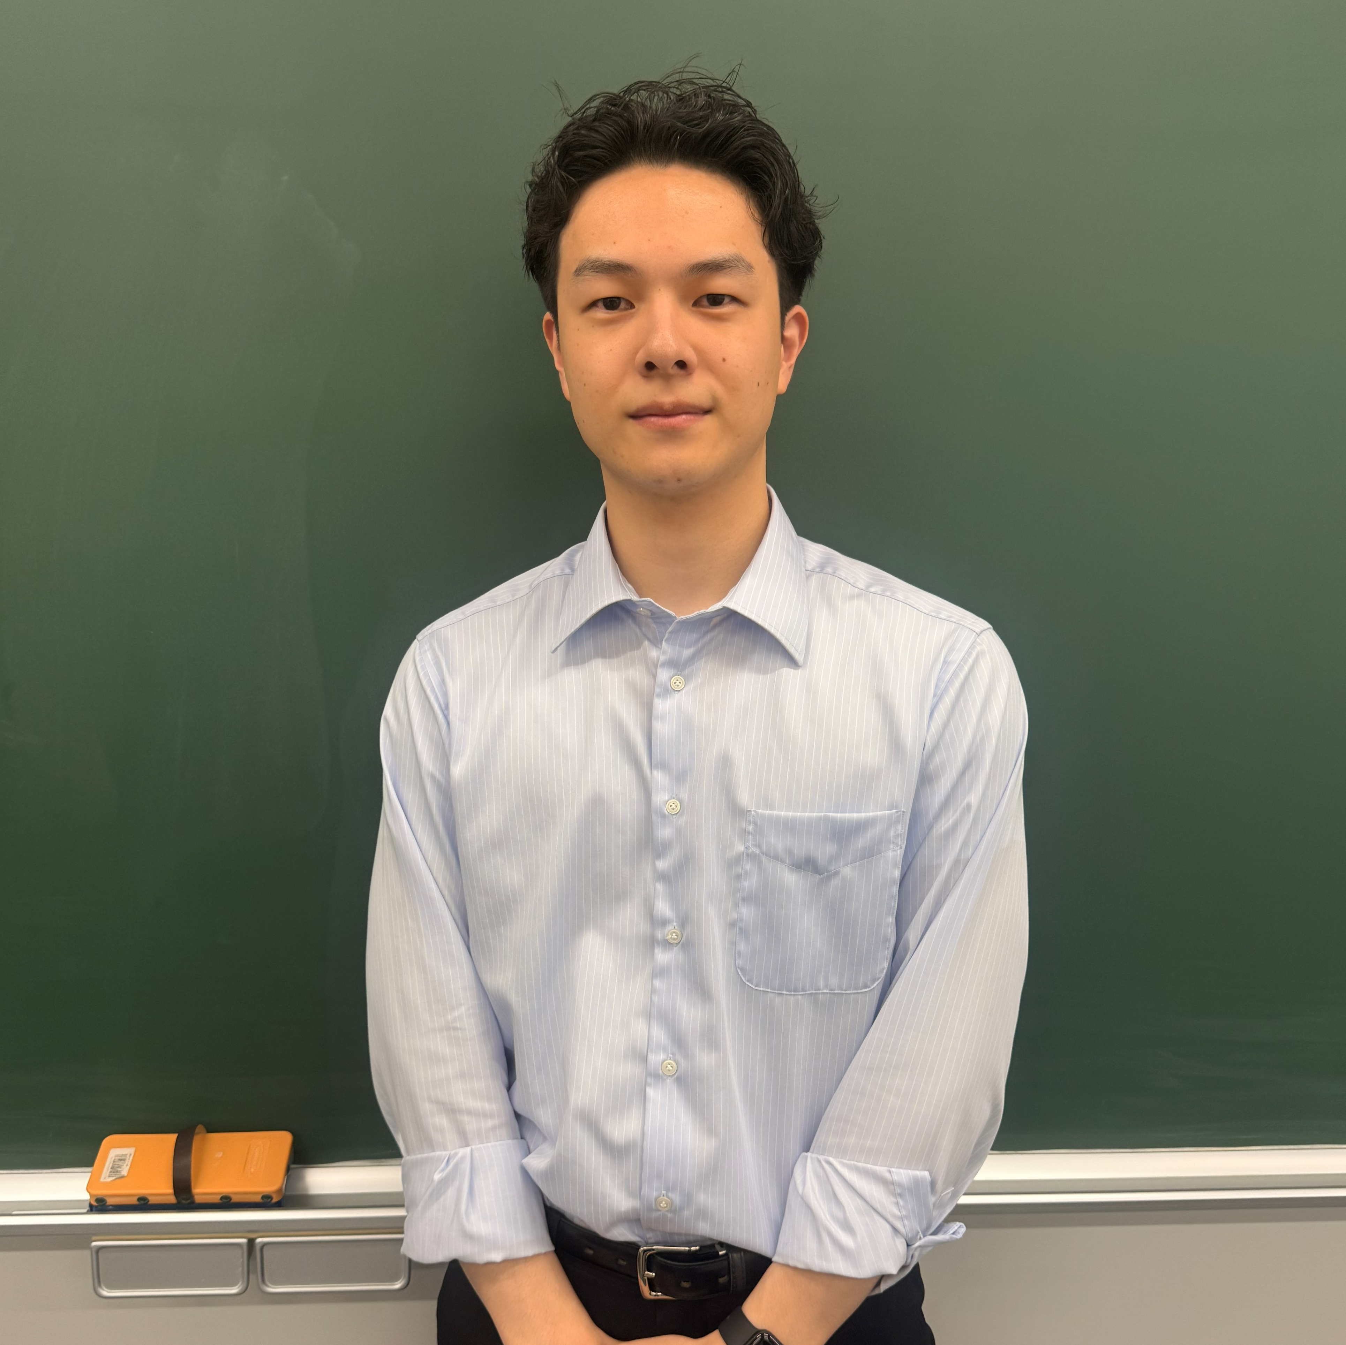
採用試験
●志望動機
身近に国税の職場で働いている方がいて、その方に憧れ、国税について深く調べるようになったのがきっかけです。
●関東信越国税局を選んだ理由
地元である茨城県を管轄していることと、関東信越国税局で働く両親の背中を追いたかったからです。
●採用試験対策
英語と会計学に自信があったので、民法・憲法・行政法に時間を割きました。面接については、大学の先輩の面接シートを活用させてもらったり、キャリアセンターでの面接対策を行いました。
茨城県出身
経済学部卒
撮影時 採用１年目

Slide 22
税務大学校
基礎研修
●生活について
授業終了後に同期と食堂でご飯を食べたり、図書館や寮にある自習室で勉強に励みました。寮に入れたので、通校時間がかからず勉強に集中することができました。
●学習について
大学在学中に日商簿記２級を取得していたため、簿記の勉強には自信がありましたが、税法の勉強は始めてだったので、同期と協力して授業終了後の時間を使って勉強に励みました。
●授業終了後・休日の過ごし方
茨城県出身
経済学部卒
散歩が好きなので、税大周辺の公園や隣駅まで歩いて、普段見ることのない街並みを楽しみました。
撮影時 採用１年目

Slide 23
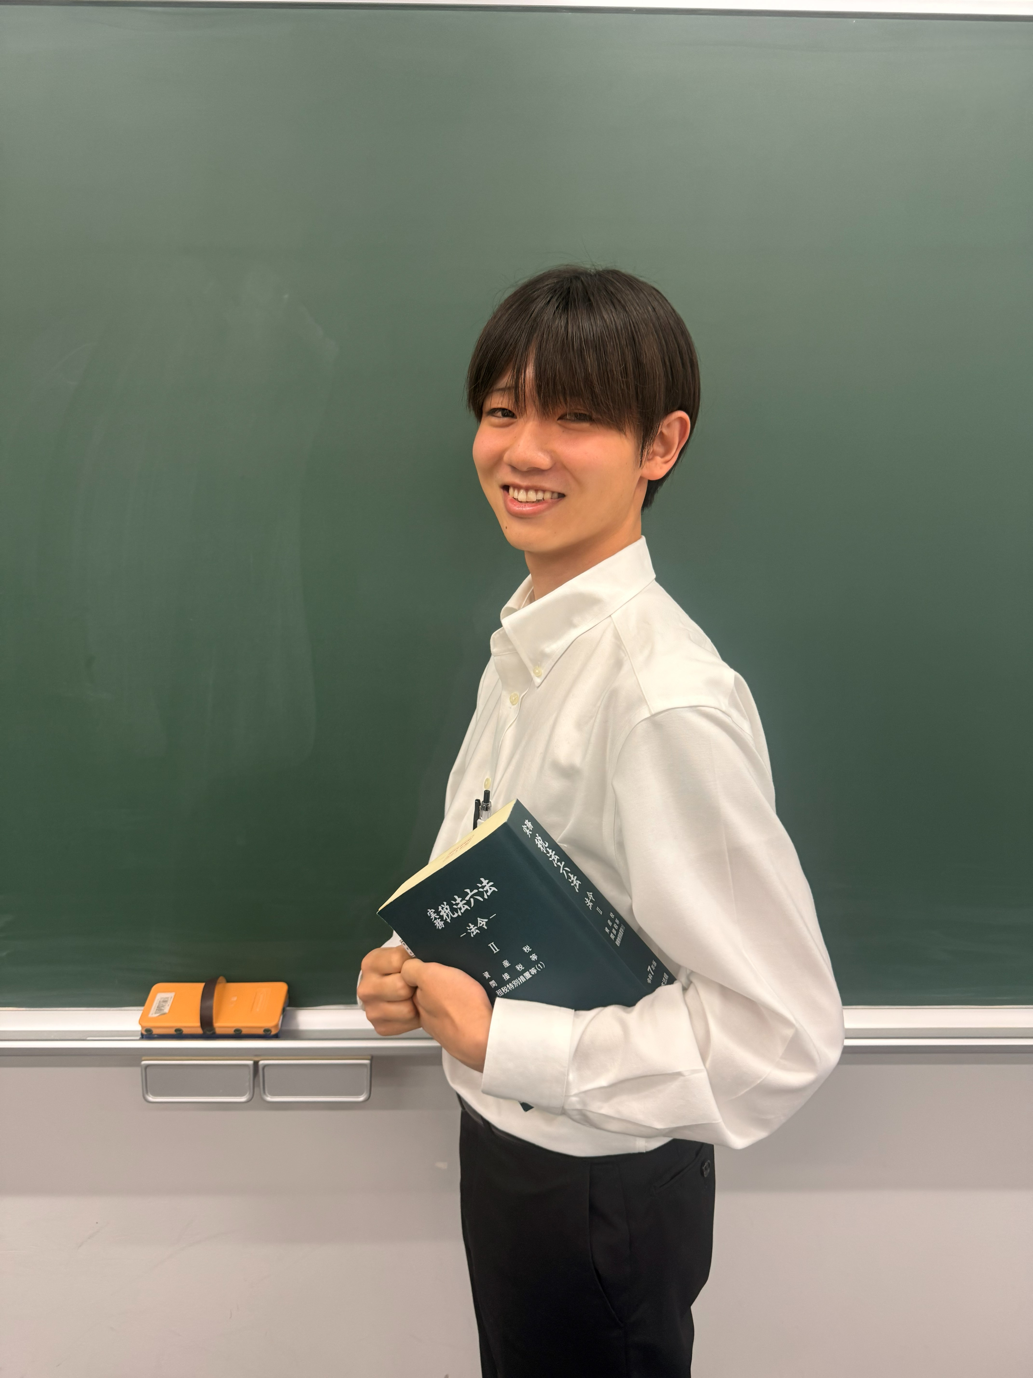
その地域性に惹かれ、関西から関東信越国税局へ。
兵庫県出身
法学部卒
撮影時 採用１年目

Slide 24
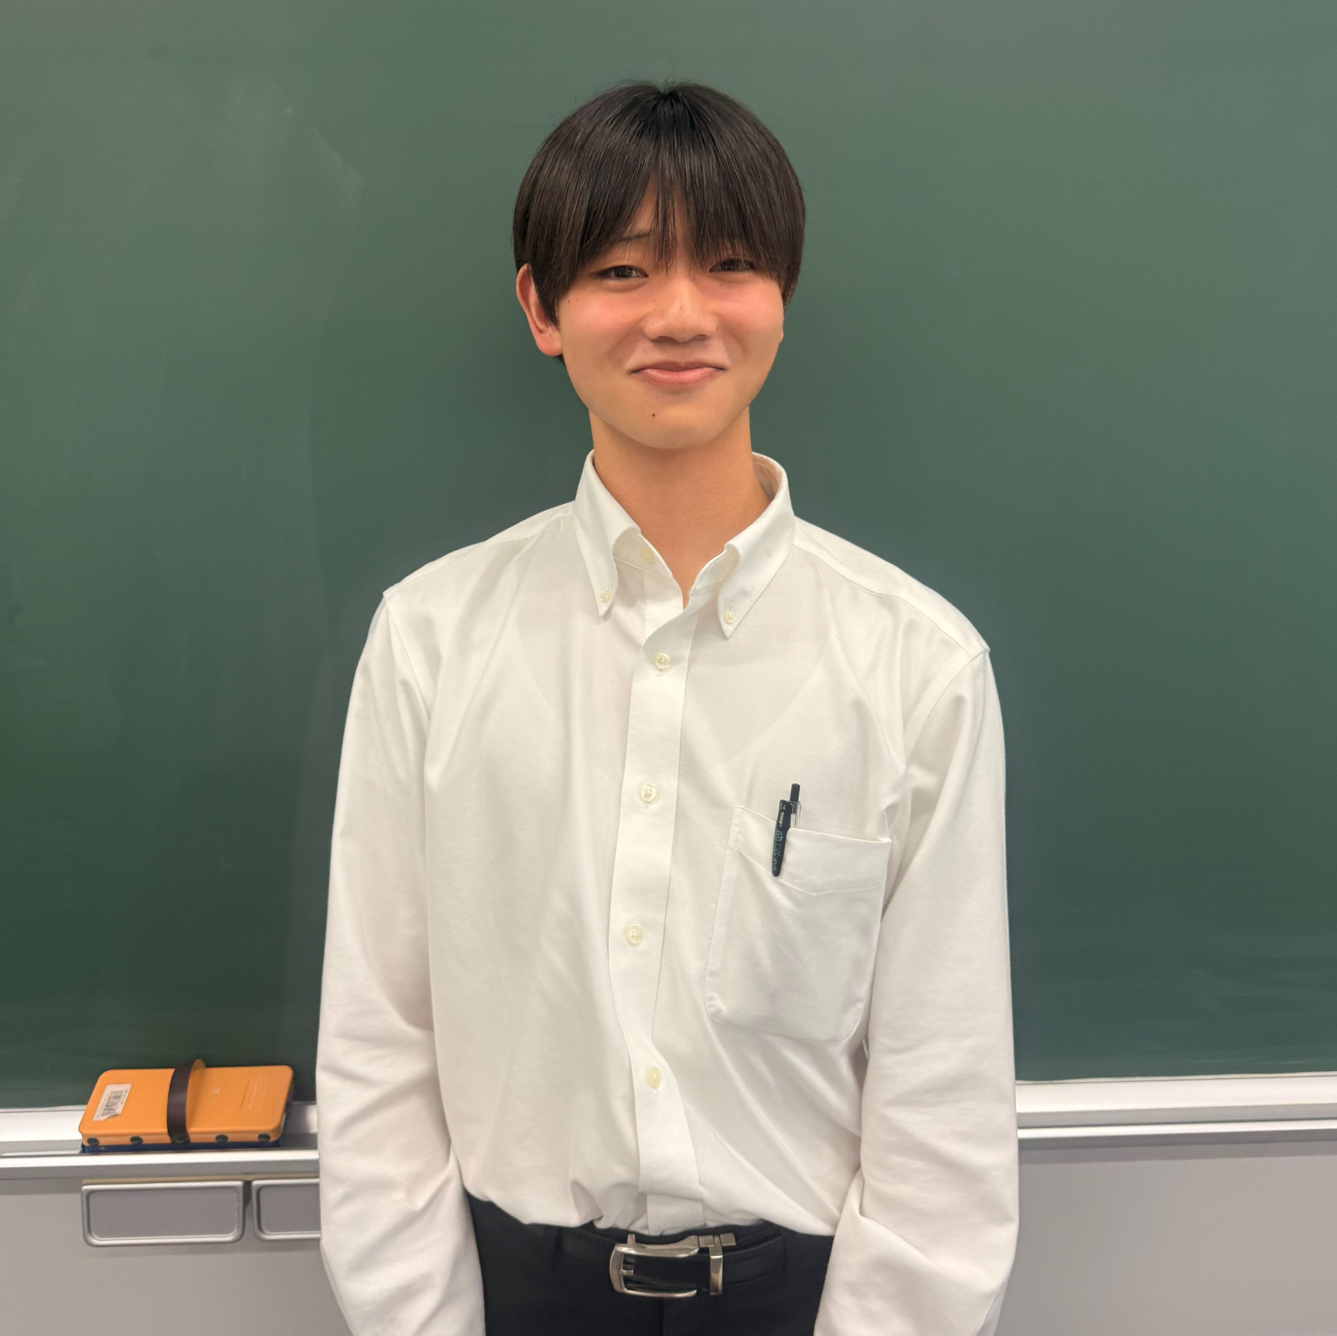
採用試験
●志望動機
学生時代に生活保護世帯の友人が大学に進学して卒業した姿をみて、税金の大切を感じ、税金面から社会を支える仕事に就きたいと思ったからです。
●関東信越国税局を選んだ理由
関西脱出。大好きなお酒とお米のおいしい関東信越国税局へ。
●採用試験対策
公務員志望だったので、教養科目は大学１年生の頃から勉強を始めました。専門科目については、予備校に通い、１年かけて勉強しました。科目の選択や試験全体の勉強スケジュールを計画することが重要だと感じました。
兵庫県出身
法学部卒
撮影時 採用１年目

Slide 25
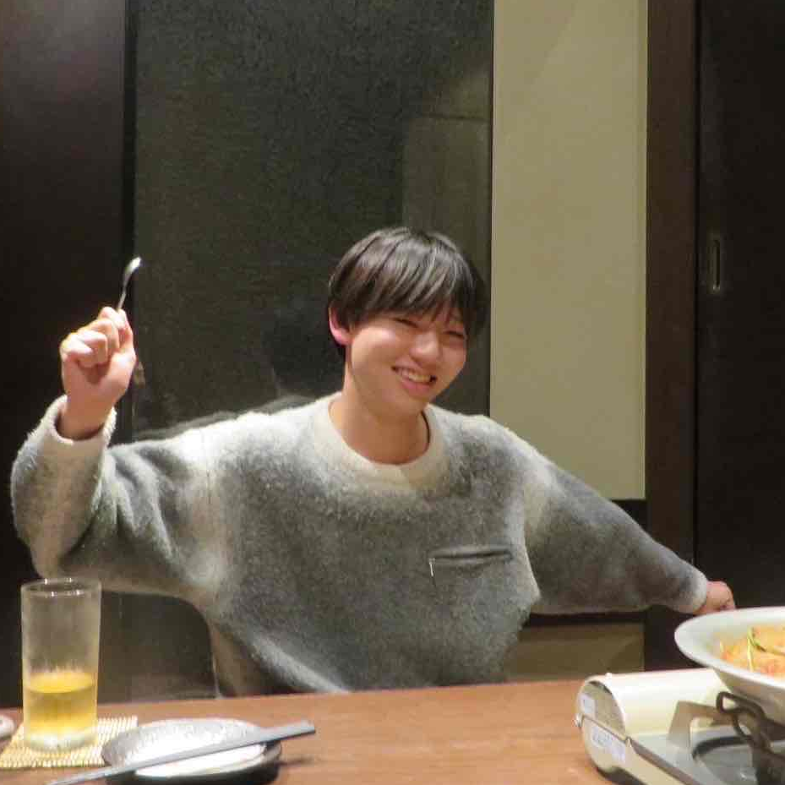
税務大学校
基礎研修
●生活について
寮で生活していますが、一人部屋ということもあり、一人の時間も確保できます。また、同じ寮の同期と一緒に過ごすこともでき、充実した生活を送っています。
●学習について
試験前には学習室や図書室に行き、集中して勉強しています。学習室や図書室では自己研鑽に尽力している研修生がいて、刺激を受けています。
●授業終了後・休日の過ごし方
【同期とごはんの日】
17:15～寮に一時帰宅
18:30～班の食事会
20:30～寮に帰宅
22:00～自由時間・自己研鑽
23:00～就寝
【普通の日】
17:00～同期とコミュニケーション
17:30～食事・自己研鑽など
23:30～就寝
兵庫県出身
法学部卒
撮影時 採用１年目

